Slide 1
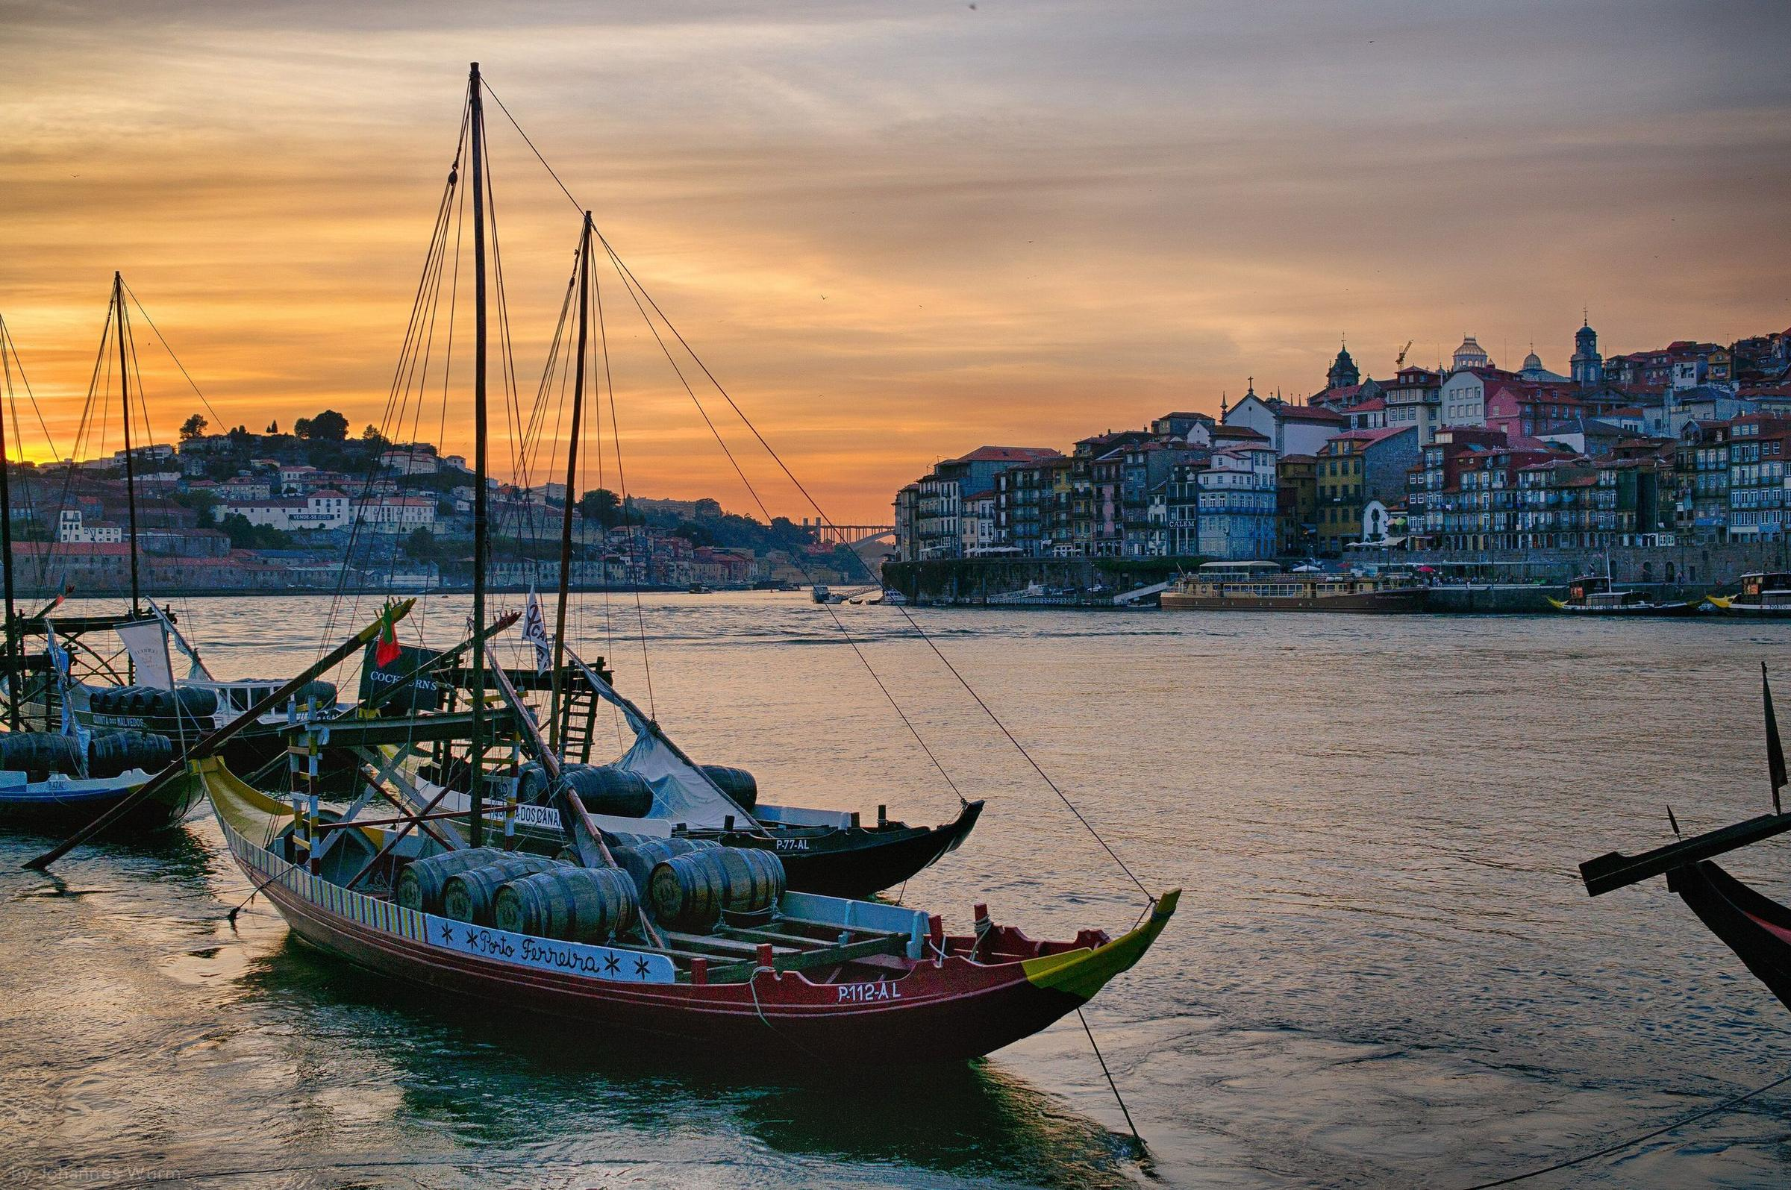
BIENVENUE AU
Portugal
Une présentation du Portugal
« Un petit pays au bord de l'Atlantique, avec une grande histoire, une culture riche et beaucoup de soleil. »
Luís Marques
Notes:
Bienvenue. « Un petit pays au bord de l'Atlantique, avec une grande histoire, une culture riche et beaucoup de soleil. »

Slide 2
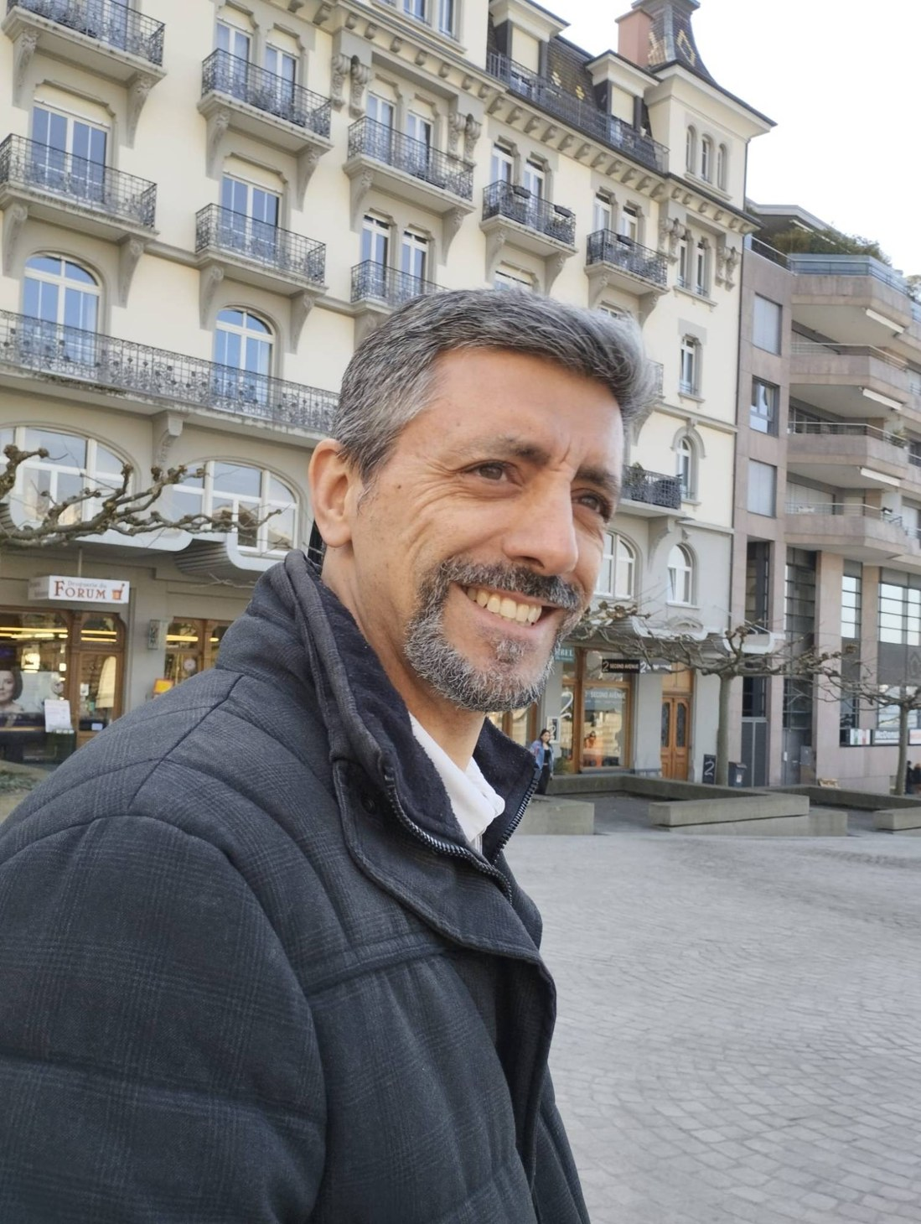
QUI SUIS-JE ?
Faisons connaissance
Je suis Luís Marques.
ORIGINAIRE DE
ARRIVÉ EN SUISSE
Caramulo, Viseu
2013 — Plus de 13 ans en Suisse
PROFESSION
CENTRES D'INTÉRÊT
Agent de sécurité privée, responsable du centre de sécurité
Voyages · Sport · Gastronomie · Culture
Notes:
Je suis Luís Marques, originaire de Caramulo (Viseu). Arrivé en Suisse en 2013. Agent de sécurité privée, responsable du centre de sécurité.

Slide 3
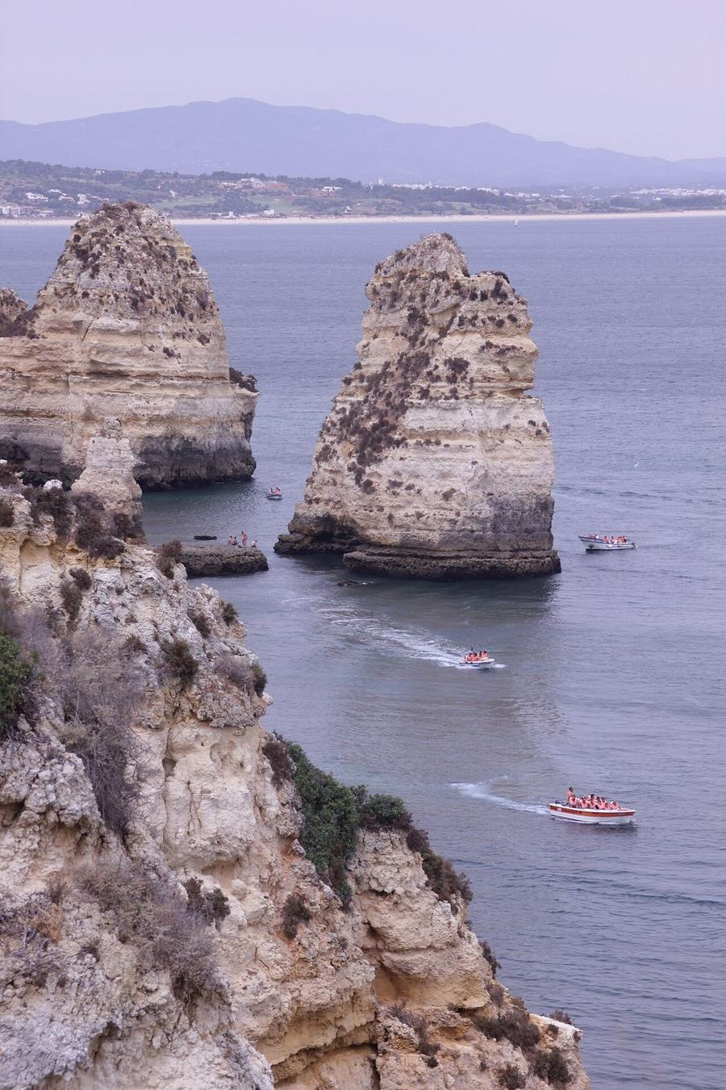
EN BREF
Le Portugal en un coup d'œil
Capitale
Population
Superficie
Lisbonne
≈ 10,6 millions
92 212 km²
Langue officielle
Monnaie
Façade maritime
Portugais
Euro (€)
Océan Atlantique
Ponta da Piedade, Algarve
Notes:
Capitale Lisbonne, environ 10,6 millions d'habitants, 92 212 km², langue portugaise, euro, façade sur l'océan Atlantique.

Slide 4
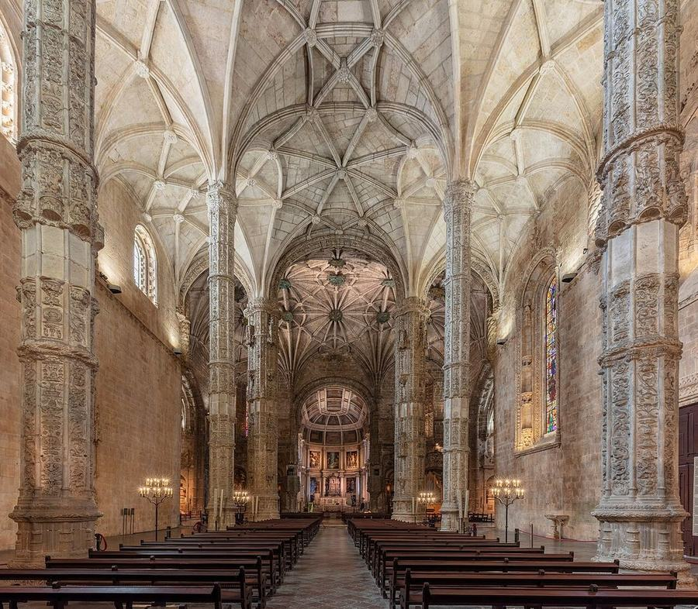
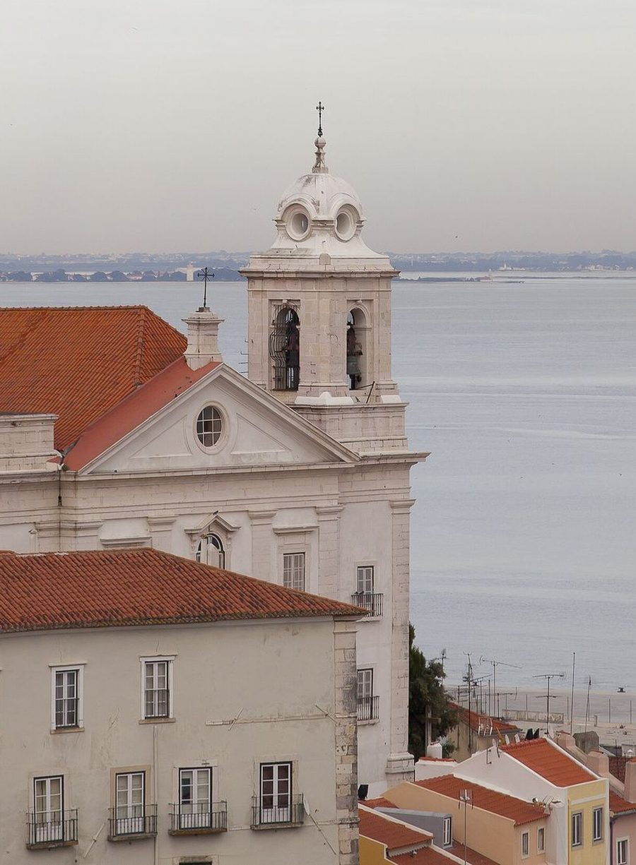
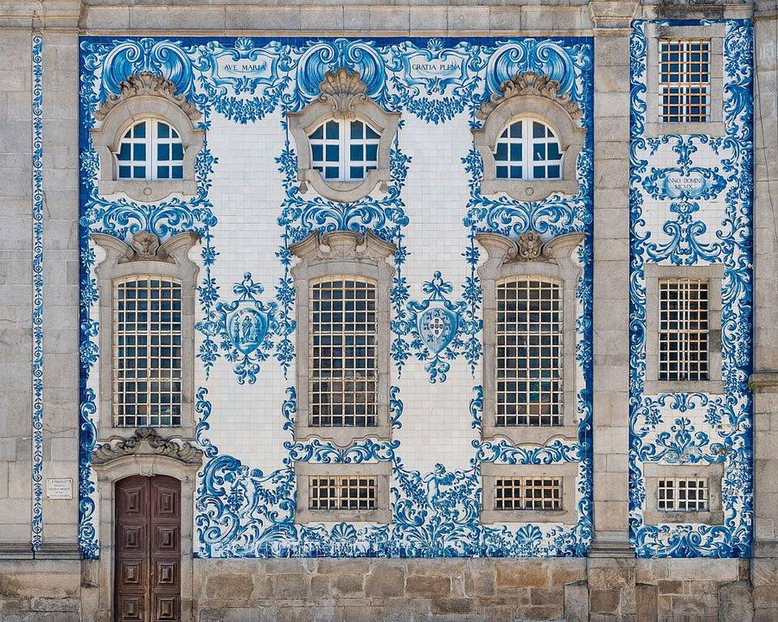
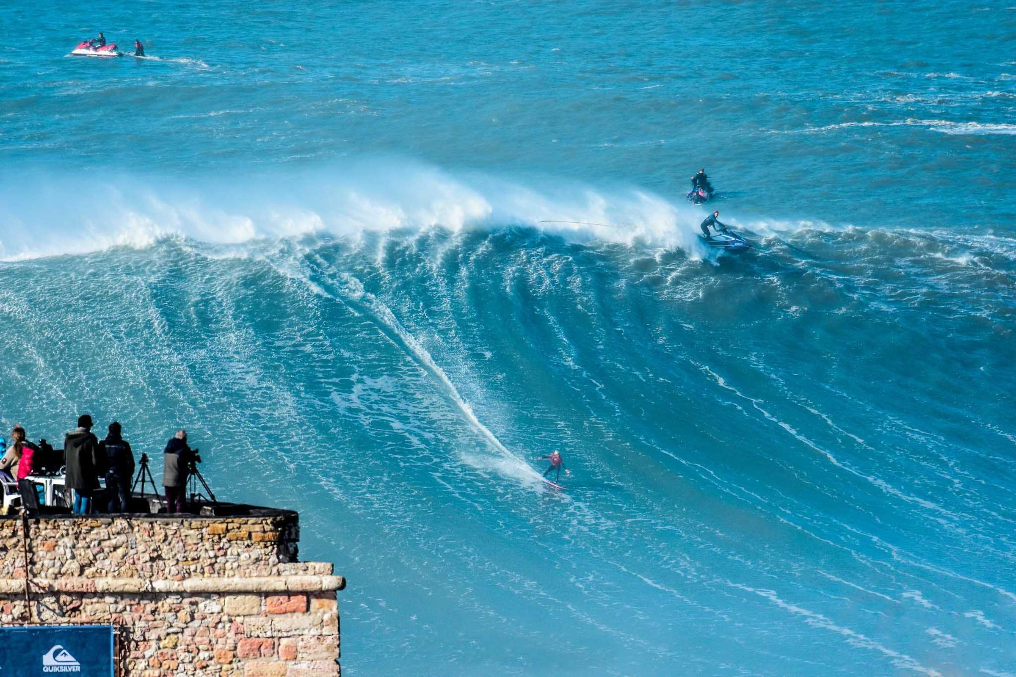
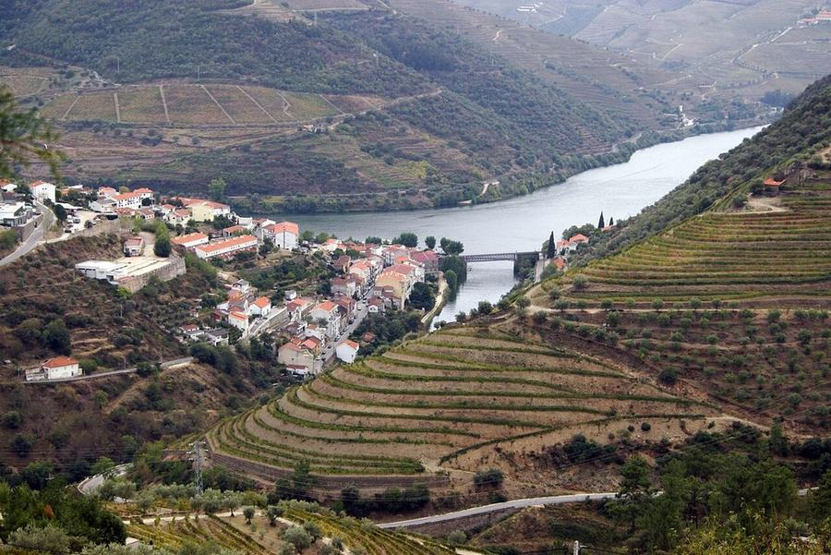
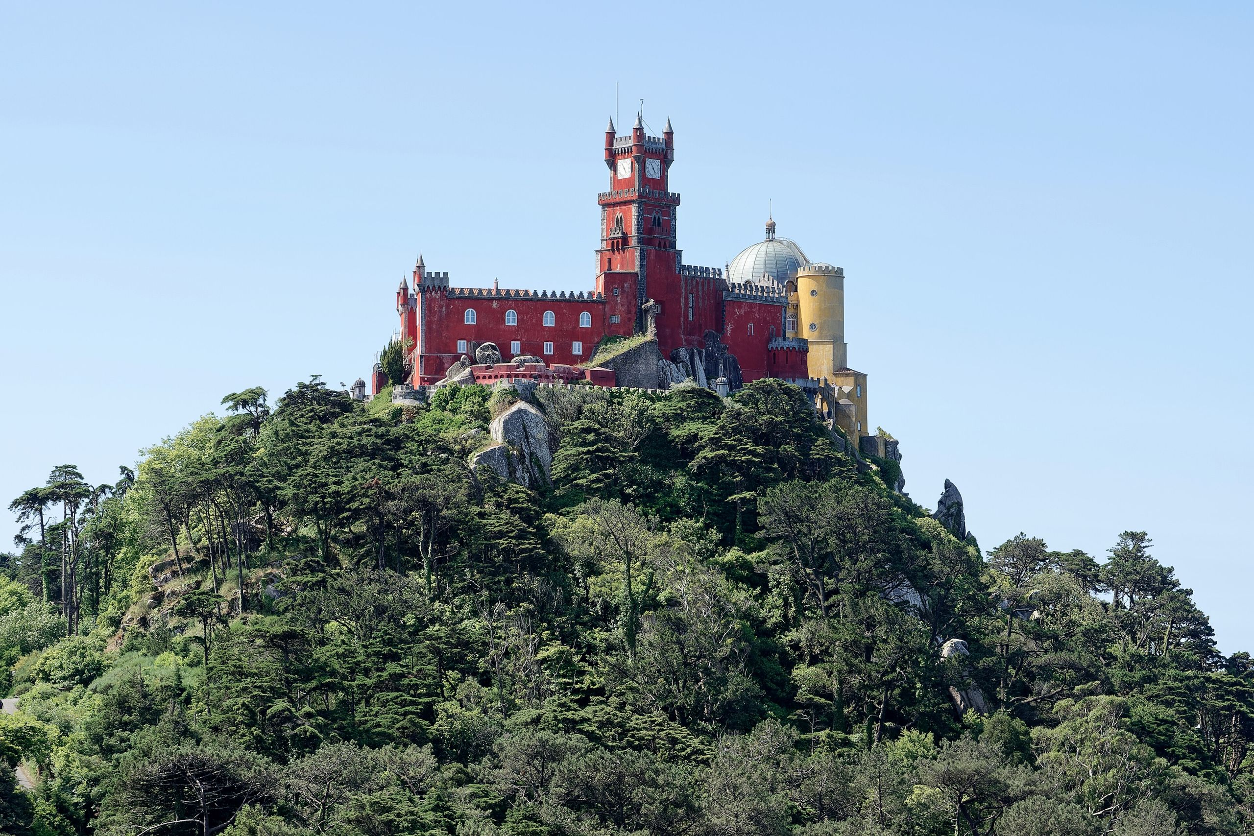
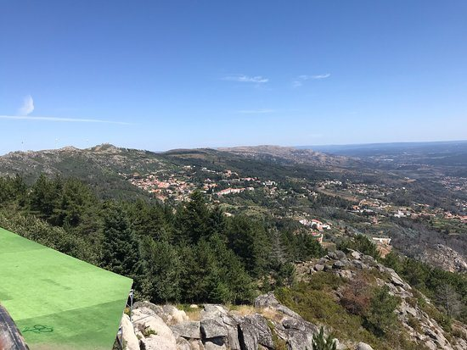
PROGRAMME
Au fil de cette présentation
01
02
03
04
Géographie
Histoire
Société
Culture & gastronomie
05
06
07
08
Sport
Régions
Merveilles
Conclusion

Slide 5
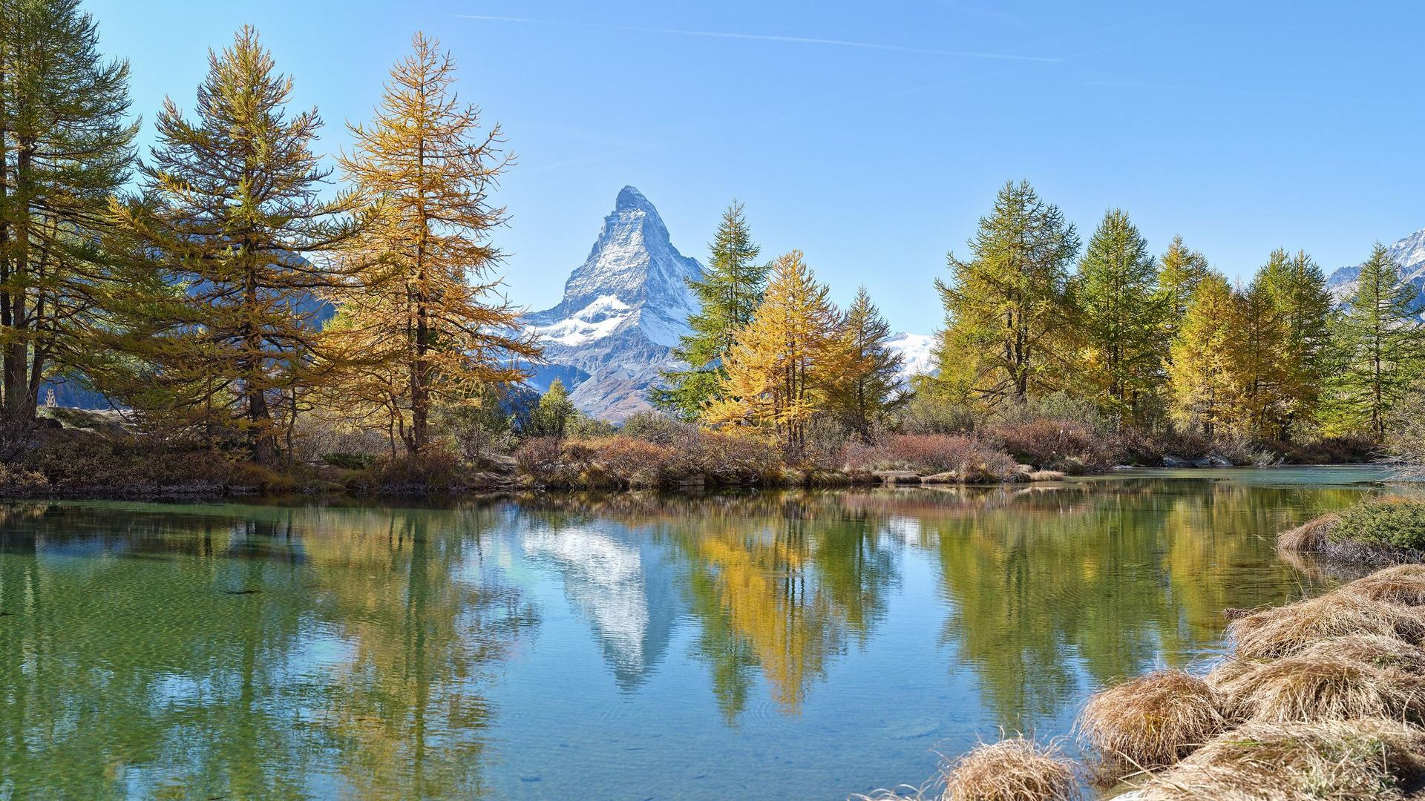


Portugal — Suisse
Deux pays, deux cultures, un parcours.
Le Portugal est mes racines. La Suisse est aujourd'hui le pays où je construis mon avenir. Cette présentation est le pont entre ces deux parties de ma vie.

Slide 6
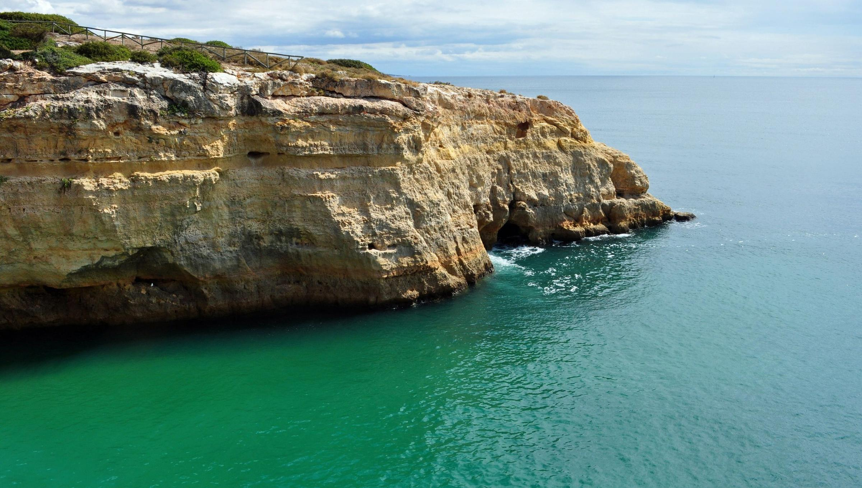
01 / 08
Géographie
Le Portugal, entre l'Europe et l'Atlantique
Un pays à la taille modeste, mais d'une richesse géographique exceptionnelle.
Notes:
Le Portugal, entre l'Europe et l'Atlantique. Un pays à la taille modeste, mais d'une richesse géographique exceptionnelle.

Slide 7
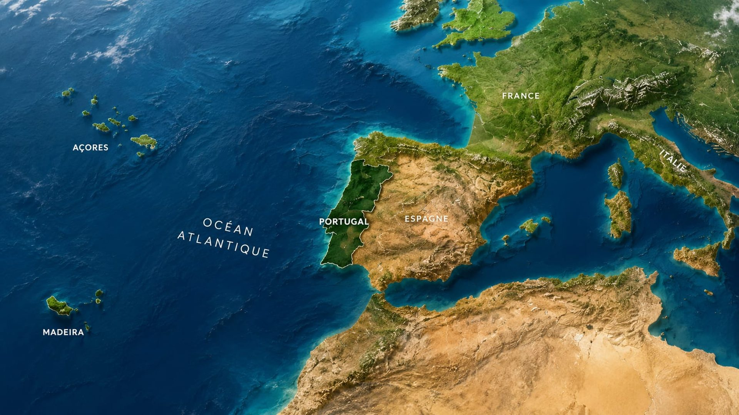
OÙ SE TROUVE LE PORTUGAL ?
À l'extrémité sud-ouest de l'Europe
Le Portugal est situé sur la péninsule Ibérique, bordé à l'est et au nord par l'Espagne et à l'ouest et au sud par l'océan Atlantique.
561 km
218 km
832 km
du nord au sud
d'est en ouest
de côte atlantique
1 993 m
2 351 m
Serra da Estrela, point culminant du continent
Pico (Açores), point culminant du pays
Notes:
Le Portugal est situé sur la péninsule Ibérique, bordé à l'est et au nord par l'Espagne et à l'ouest et au sud par l'océan Atlantique.

Slide 8
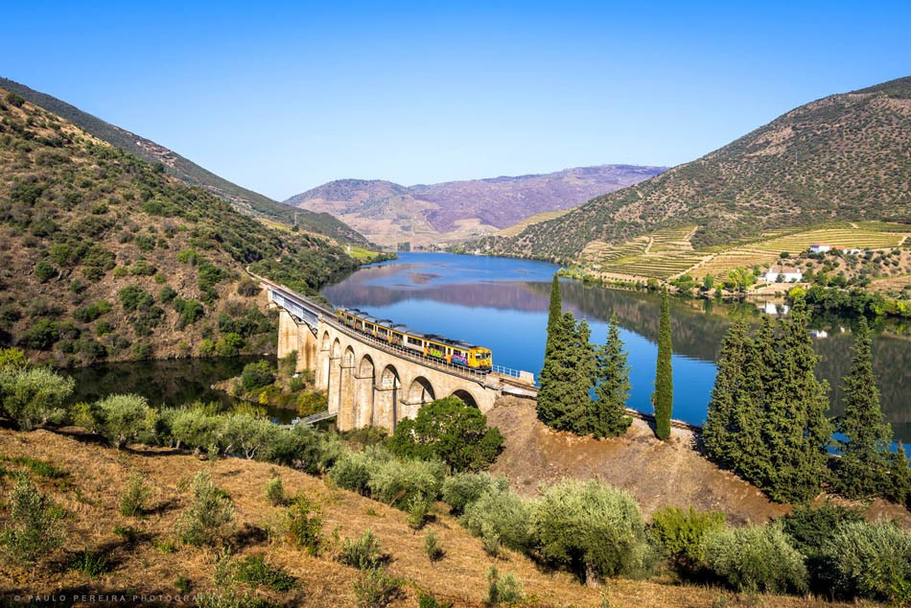
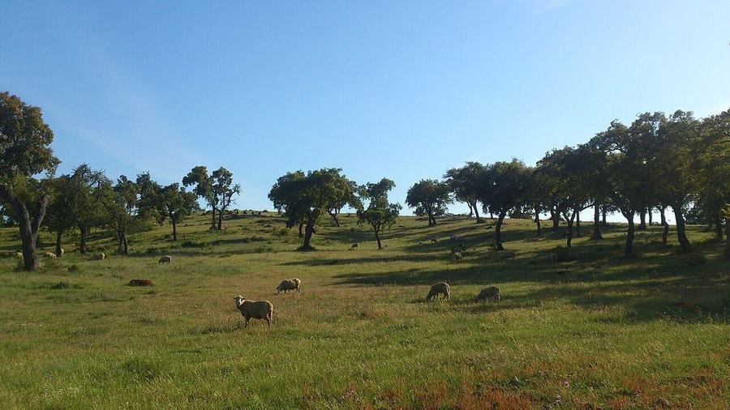
PETIT PAYS, GRANDE DIVERSITÉ
Deux visages, un même pays
NORD : MONTAGNEUX
SUD : PLAINE
Relief marqué, collines, vallées verdoyantes et villages traditionnels. Hivers plus froids et pluvieux, étés doux.
Grands espaces ouverts, paysages doux et lumières intenses. Hivers doux et ensoleillés, étés chauds et secs.
Le climat du Portugal est influencé par le courant du Nord (océan Atlantique) et par les masses d'air chaudes venant du nord de l'Afrique.
Notes:
Le climat du Portugal est influencé par le courant du Nord (océan Atlantique) et par les masses d'air chaudes venant du nord de l'Afrique.

Slide 9
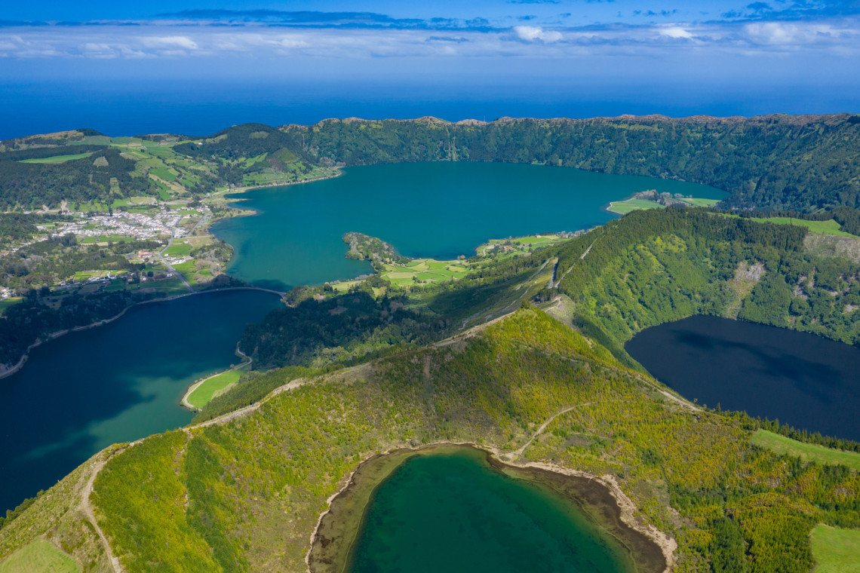
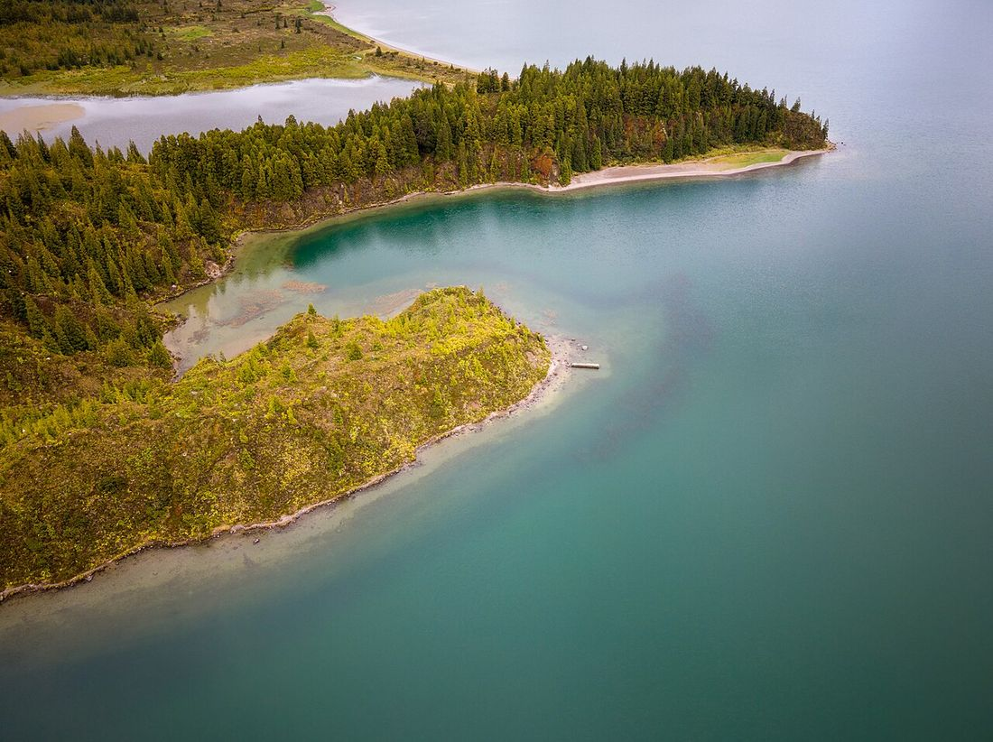
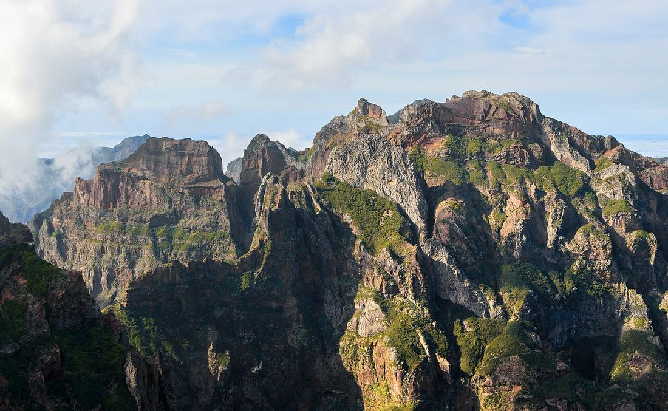
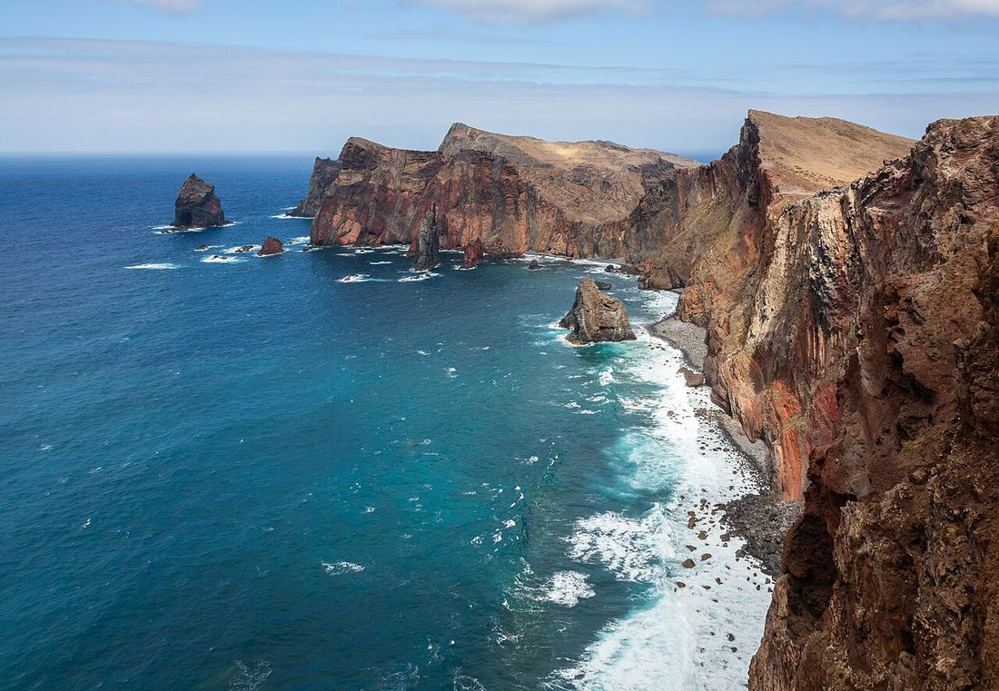
LES ÎLES DU PORTUGAL
Madère et les Açores
Les deux archipels sont nés de volcans au milieu de l'Atlantique : les Açores à environ 1 400 km de Lisbonne, Madère à près de 1 000 km. Ce sont aujourd'hui deux régions autonomes du Portugal.
AÇORES
MADÈRE
Neuf îles réparties sur plus de 600 km. Les navigateurs portugais découvrent les premières vers 1427 et les peuplent à partir des années 1430 ; Flores et Corvo, les plus à l'ouest, ne sont atteintes qu'en 1452. Lacs de cratère, sources chaudes, baleines et hortensias.
Deux îles habitées : Madère et Porto Santo (les îles Desertas et Selvagens, elles, sont inhabitées). João Gonçalves Zarco et Tristão Vaz Teixeira découvrent Porto Santo en 1418, puis Madère en 1419. Falaises vertigineuses, levadas et douceur toute l'année.
9
1427
2 351 m
2
1419
1976
ÎLES
DÉCOUVERTE DES PREMIÈRES ÎLES
PICO
ÎLES HABITÉES
DÉCOUVERTE DE MADÈRE
AUTONOMIE

Slide 10
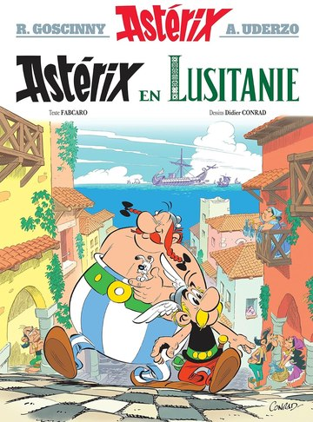
LE SAVIEZ-VOUS ?
Petits faits étonnants
CARAMULO, VISEU — CHEZ LUÍS
Ma ville, mon origine
1
Le point culminant du pays se trouve aux Açores (Pico, 2 351 m). Sur le continent, c'est la Serra da Estrela (1 993 m).
Caramulo est un village de montagne au centre du Portugal, terre du peuple lusitanien.
2
Le Portugal n'a qu'un seul voisin terrestre : l'Espagne.
3
Il y a des empreintes de dinosaures vieilles de 175 millions d'années, près de Fátima (Pedreira do Galinha) ! Et dans la vallée du Côa (Douro), des gravures préhistoriques de plus de 20 000 ans.
Le cabo da Roca est le point le plus occidental de l'Europe continentale : « là où la terre finit et où la mer commence » (Camões).
Le peuple lusitanien, même dans Astérix !
4

Slide 11
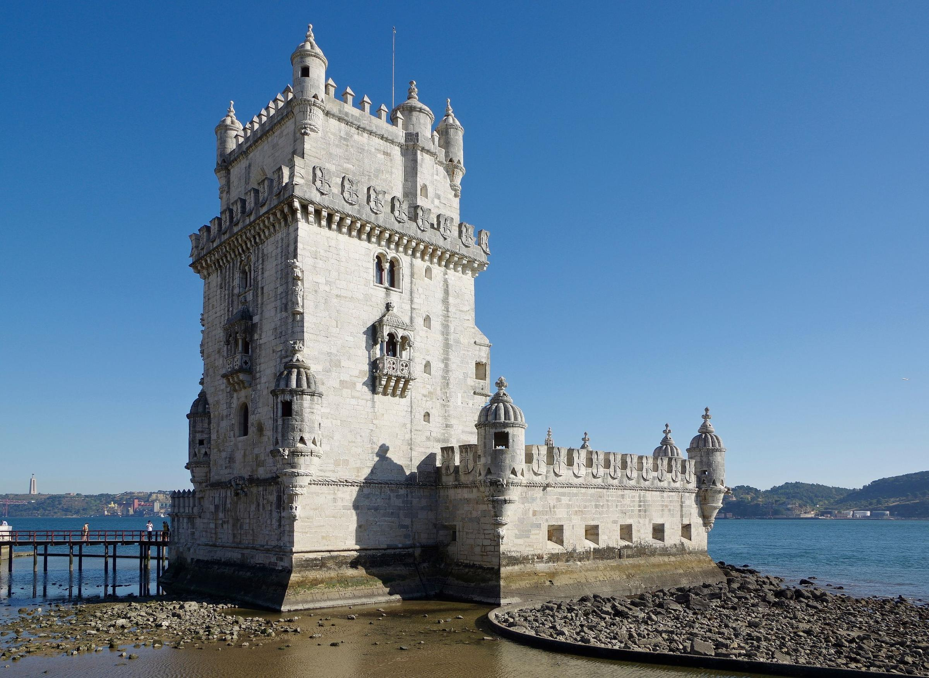
02 / 08
Histoire
Un peuple de navigateurs, une histoire de découvertes
Petite nation, grand destin : le Portugal a joué un rôle majeur dans l'histoire du monde, de la mer aux idées.
Notes:
Un peuple de navigateurs, une histoire de découvertes. Petite nation, grand destin : le Portugal a joué un rôle majeur dans l'histoire du monde, de la mer aux idées.

Slide 12
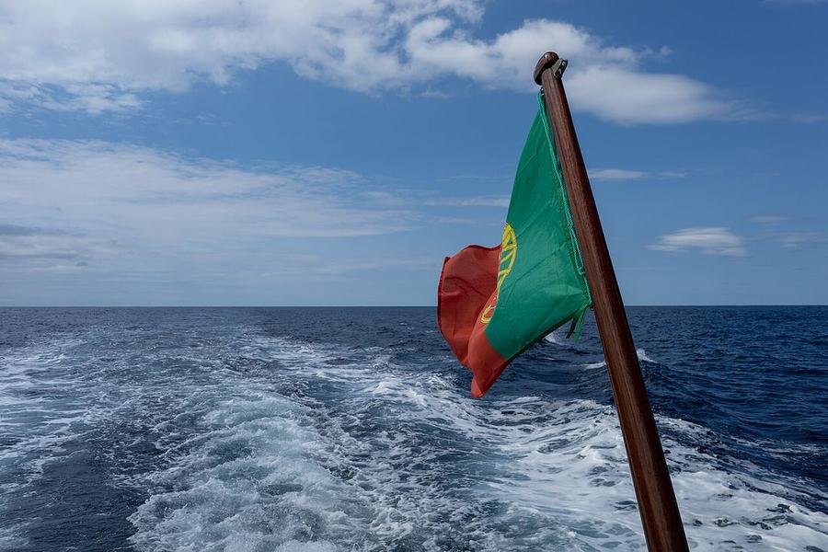
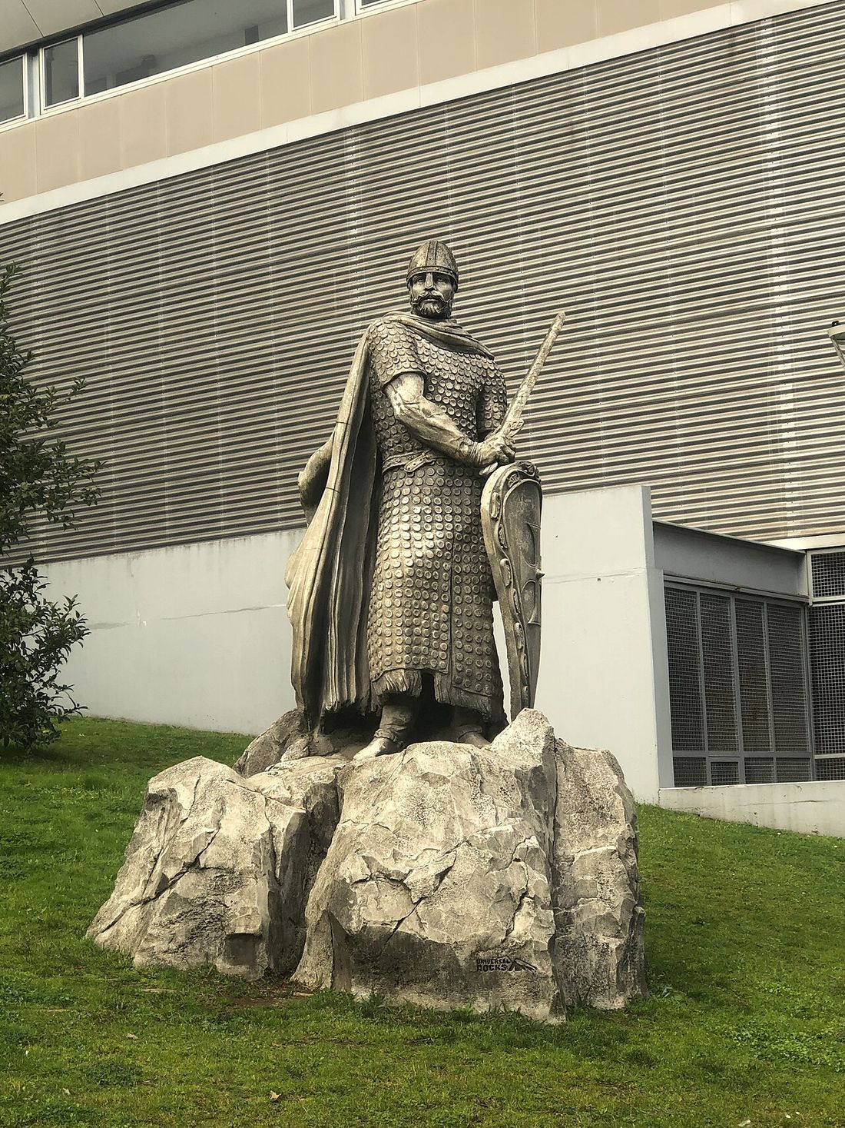
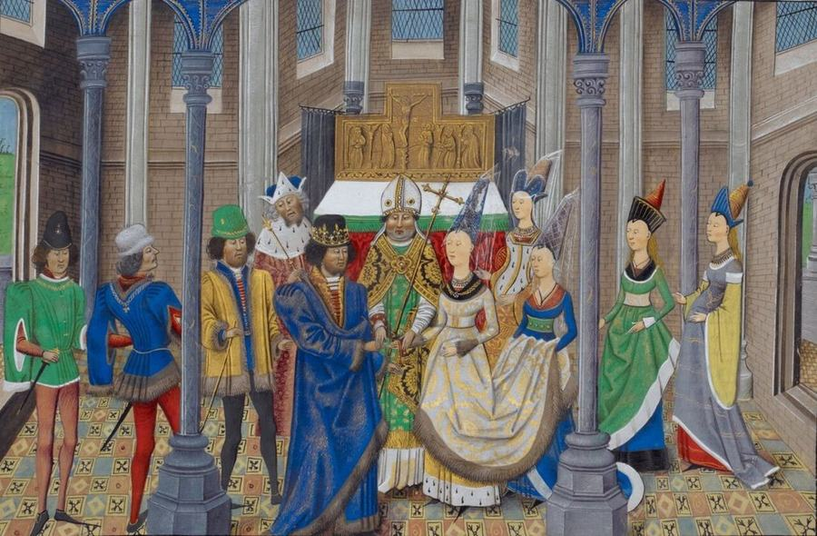
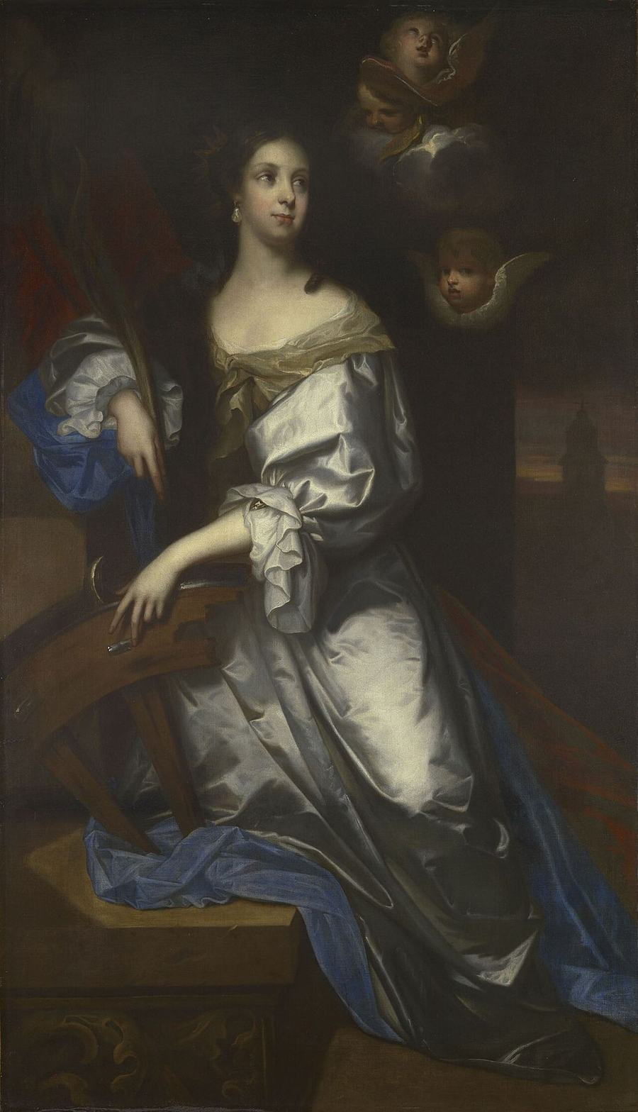
SYMBOLES & ALLIANCES
Une identité forgée au fil des siècles
Le drapeau portugais
La construction du Portugal
Traité de Windsor (1386)
Le thé en Angleterre
Le vert symbolise l'espoir et le rouge le sang versé pour la nation. Au centre, la sphère armillaire, un instrument d'astronomie utilisé par les navigateurs, célèbre les grandes découvertes maritimes des XVe et XVIe siècles.
24 juin 1128 : à la bataille de São Mamede, Afonso Henriques prend le contrôle du Comté de Portugal. 1143 : par le traité de Zamora, Alphonse VII de León et de Castille reconnaît l'indépendance du Portugal.
Le plus ancien traité toujours en vigueur. Alliance avec l'Angleterre qui a résisté à deux invasions de Napoléon.
Popularisé en Angleterre par la reine portugaise Catherine de Bragance. Une légende raconte que le mot « Tea » viendrait de « Tem ervas aromáticas ? », écrit sur les caisses.

Slide 13
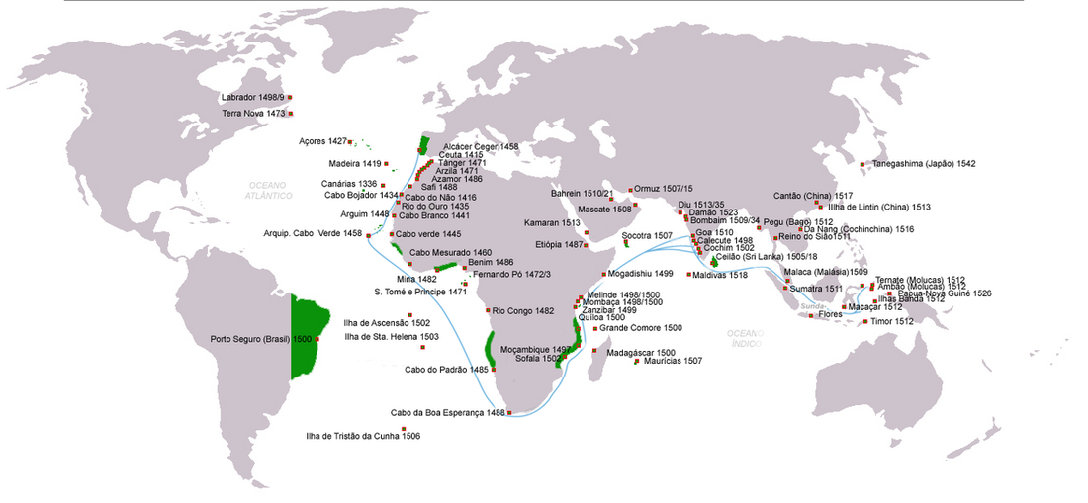
LES DÉCOUVERTES
Un empire de routes maritimes
Les navigateurs portugais ont ouvert des routes commerciales vers le monde entier.
Afrique
Inde
Brésil
Chine
Japon

Slide 14
LES GRANDES DATES
Neuf siècles d'histoire
1143
1415
1494
1498
1500
Traité de Zamora : le royaume de Portugal est reconnu. Dom Afonso Henriques devient son premier roi.
Prise de Ceuta : début de l'expansion maritime portugaise.
Traité de Tordesillas : le Portugal et l'Espagne se partagent les terres à découvrir.
Vasco de Gama atteint l'Inde par la mer en contournant l'Afrique.
Pedro Álvares Cabral arrive au Brésil.
1755
1910
1974
1986
1999
Un tremblement de terre suivi d'un tsunami détruit Lisbonne. Le marquis de Pombal reconstruit la ville.
Fin de la monarchie : la République est proclamée le 5 octobre.
Révolution des Œillets (25 avril) : fin de la dictature de l'Estado Novo.
Le Portugal entre dans la Communauté européenne, l'actuelle Union européenne.
Macao est rendue à la Chine : fin de près de six siècles d'empire.
Notes:
1143 : Traité de Zamora : le royaume de Portugal est reconnu. Dom Afonso Henriques devient son premier roi.
1415 : Prise de Ceuta : début de l'expansion maritime portugaise.
1494 : Traité de Tordesillas : le Portugal et l'Espagne se partagent les terres à découvrir.
1498 : Vasco de Gama atteint l'Inde par la mer en contournant l'Afrique.
1500 : Pedro Álvares Cabral arrive au Brésil.
1755 : Un tremblement de terre suivi d'un tsunami détruit Lisbonne. Le marquis de Pombal reconstruit la ville.
1910 : Fin de la monarchie : la République est proclamée le 5 octobre.
1974 : Révolution des Œillets (25 avril) : fin de la dictature de l'Estado Novo.
1986 : Le Portugal entre dans la Communauté européenne, l'actuelle Union européenne.
1999 : Macao est rendue à la Chine : fin de près de six siècles d'empire.

Slide 15
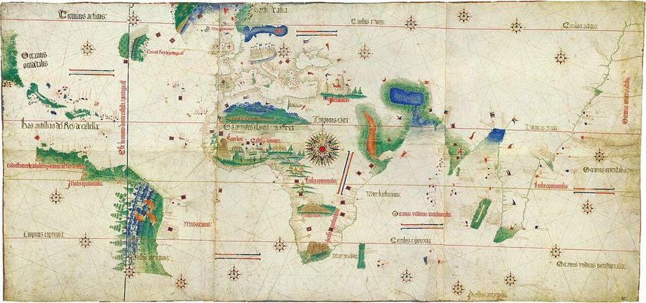
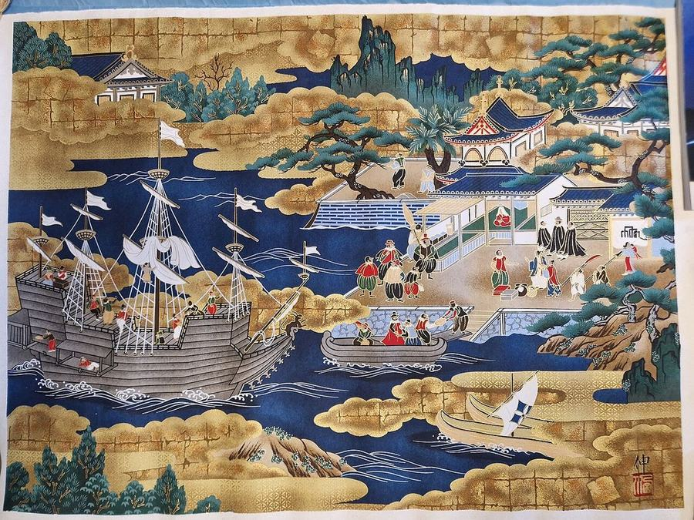
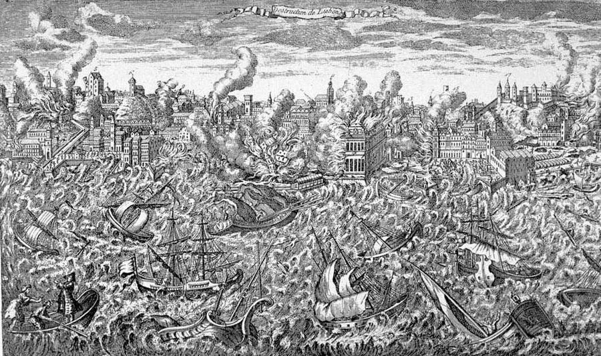
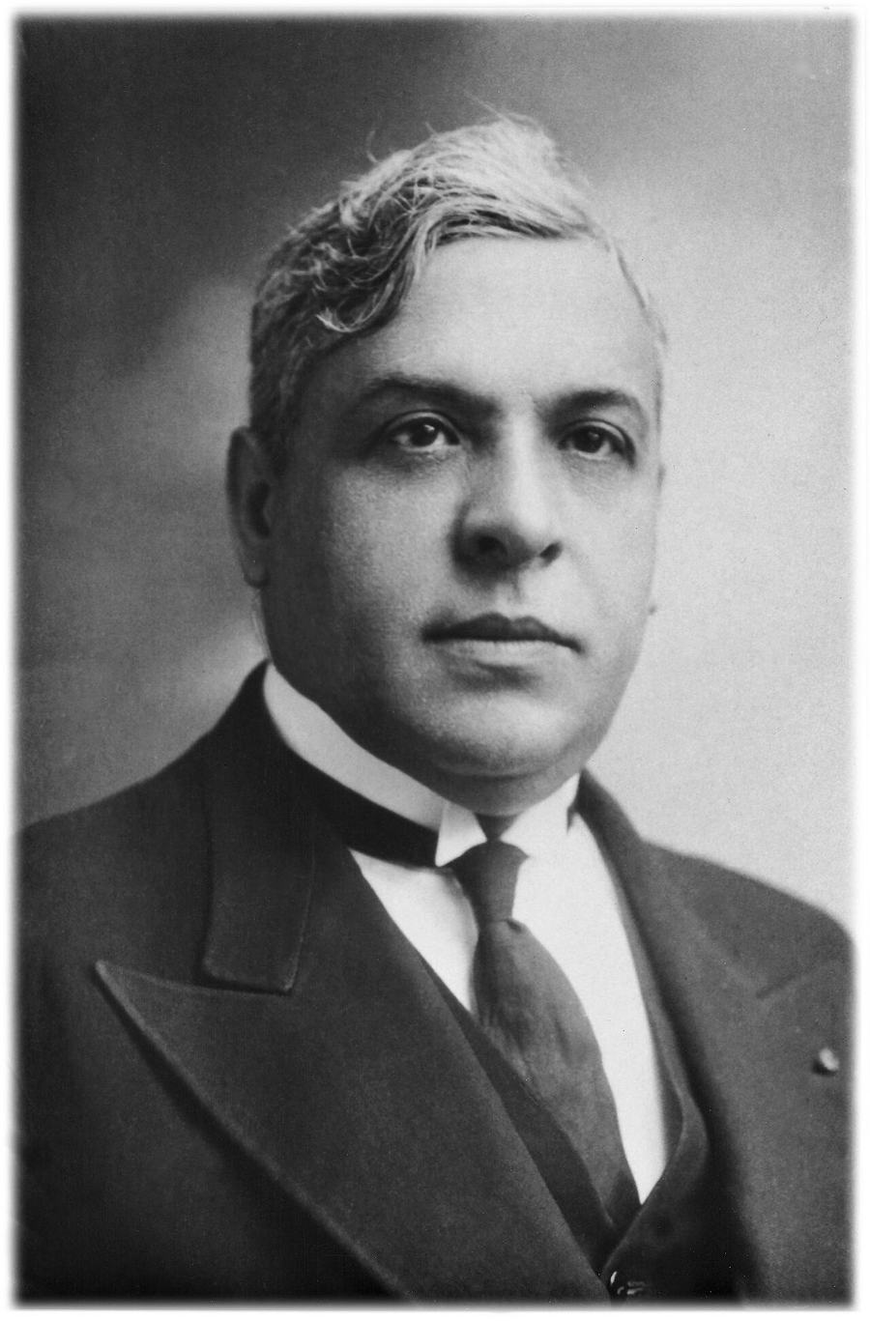
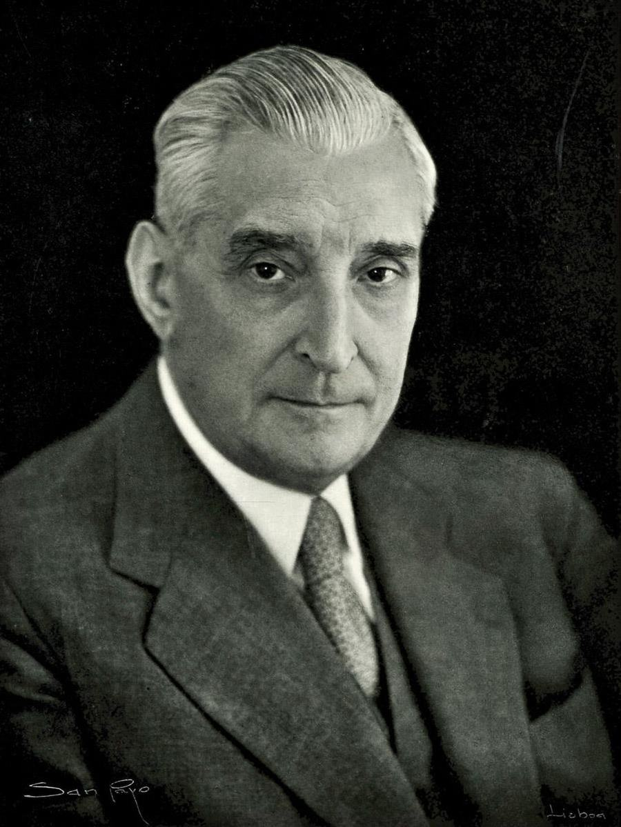
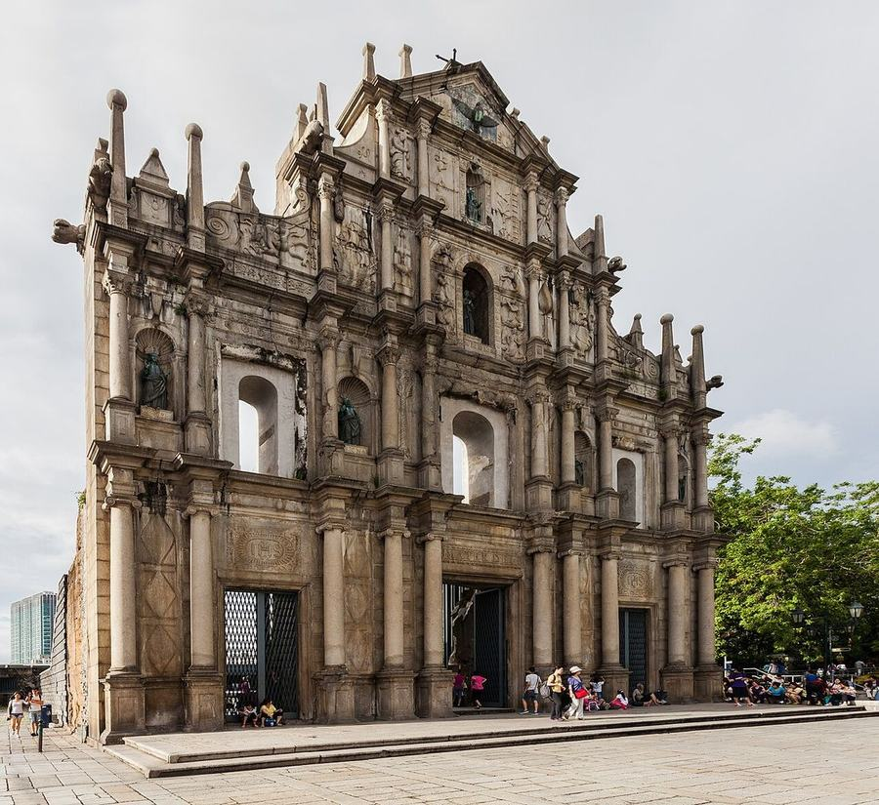
CE QU'ON SAIT MOINS
Six histoires surprenantes
01
02
03
Le monde coupé en deux
Les premiers Européens au Japon
Le jour où Lisbonne a tremblé
1494 : le traité de Tordesillas partage le monde. C'est pour cela que le Brésil parle portugais.
1543 : armes à feu, pain (« pan » vient de « pão ») et peut-être la tempura.
1755 : séisme et tsunami. Pombal reconstruit avec l'une des premières constructions parasismiques.
04
05
06
Un consul contre la dictature
48 ans de dictature
La fin d'un empire
1940 : le consul Sousa Mendes défie Salazar et sauve des milliers de réfugiés.
1926-1974 : censure, police politique, émigration « a salto » vers la France.
Guerres coloniales, indépendances, puis Macao rendue à la Chine en 1999.
Notes:
Le monde coupé en deux — En 1494, le Portugal et l'Espagne signent le traité de Tordesillas : une ligne imaginaire, tracée du nord au sud dans l'Atlantique, partage entre eux les terres à découvrir. C'est à cause de cette ligne qu'on parle aujourd'hui portugais au Brésil.
Les premiers Européens au Japon — En 1543, des marchands portugais débarquent sur l'île de Tanegashima : ce sont les premiers Européens à atteindre le Japon. Ils y apportent les armes à feu, le pain — en japonais, « pan » vient du portugais « pão » — et, selon une théorie répandue, l'idée de la tempura.
Le jour où Lisbonne a tremblé — Le 1er novembre 1755, un séisme suivi d'un tsunami et d'incendies détruit Lisbonne et fait des dizaines de milliers de morts. Le marquis de Pombal reconstruit la Baixa avec des rues droites et la « gaiola pombalina », une cage en bois qui protège les immeubles des secousses : l'une des premières constructions parasismiques au monde. Son enquête auprès des paroisses est considérée comme l'un des débuts de la sismologie moderne.
Un consul contre la dictature — En juin 1940, à Bordeaux, le consul Aristides de Sousa Mendes désobéit aux ordres de Salazar et délivre des visas à des milliers de réfugiés fuyant les nazis, dont de nombreux Juifs. Sanctionné et privé de sa carrière, il meurt dans la pauvreté en 1954. Il est reconnu « Juste parmi les nations » en 1966 et honoré au Panthéon national portugais en 2021.
48 ans de dictature — De 1926 à 1974, le Portugal vit sous une dictature, dirigée surtout par António de Oliveira Salazar : censure, police politique (la PIDE), prisonniers politiques. Le pays reste pauvre et isolé. Dans les années 1960, des centaines de milliers de Portugais émigrent, souvent clandestinement — « a salto » — vers la France.
La fin d'un empire — De 1961 à 1974, le Portugal mène une guerre en Angola, en Guinée-Bissau et au Mozambique pour garder ses colonies. Après la Révolution des Œillets, elles deviennent indépendantes et des centaines de milliers de « retornados » rentrent au Portugal. En 1999, la remise de Macao à la Chine met fin à près de six siècles d'empire.

Slide 16
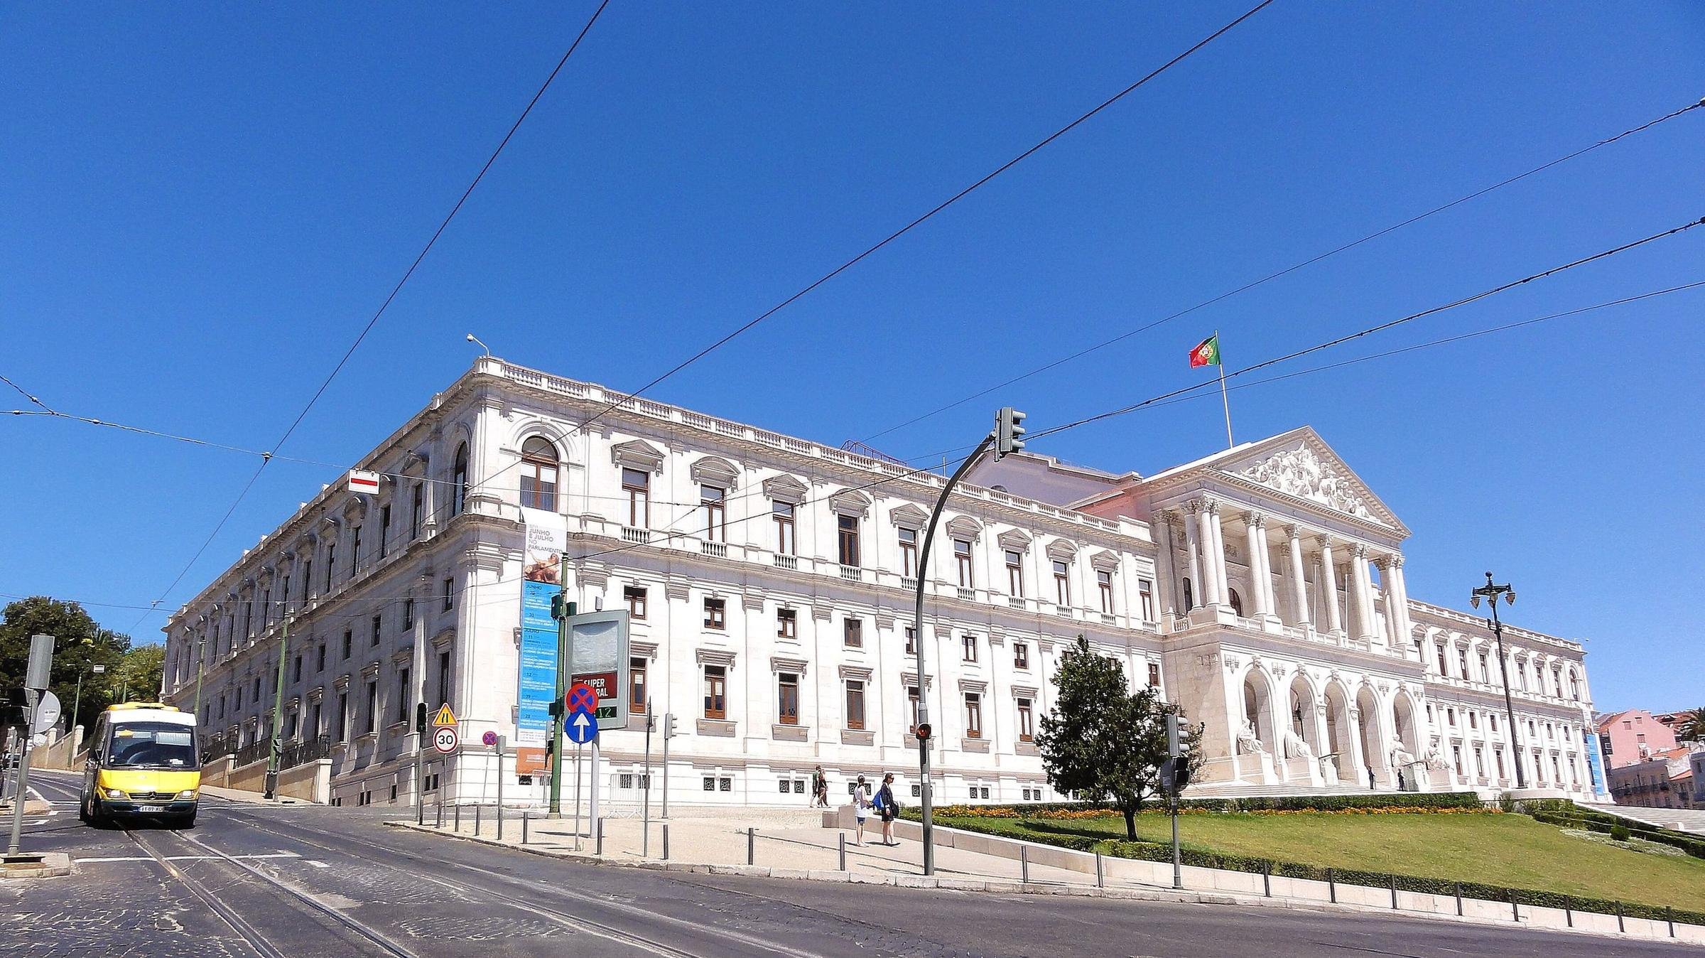
HISTOIRE · INSTITUTIONS
Institutions
Une république démocratique au cœur de l'Europe
Depuis la Révolution des Œillets de 1974, le Portugal est une démocratie stable, fondée sur la Constitution de 1976.
Notes:
Une république démocratique au cœur de l'Europe. Depuis la Révolution des Œillets de 1974, le Portugal est une démocratie stable, fondée sur la Constitution de 1976.

Slide 17
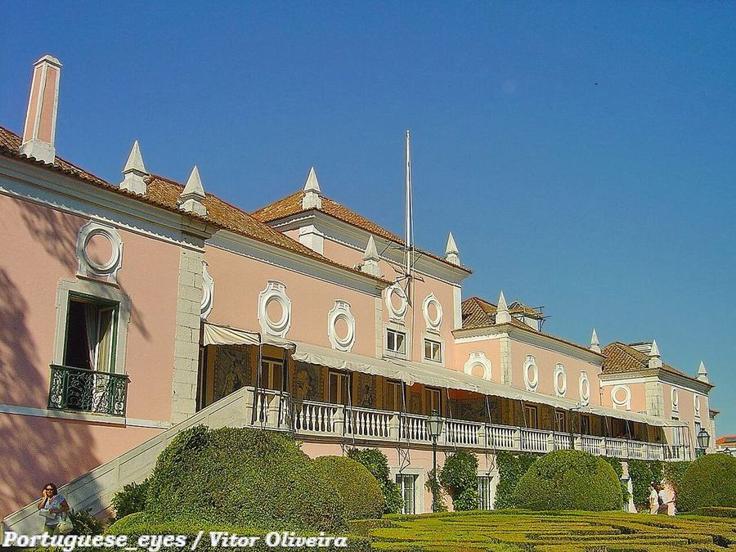
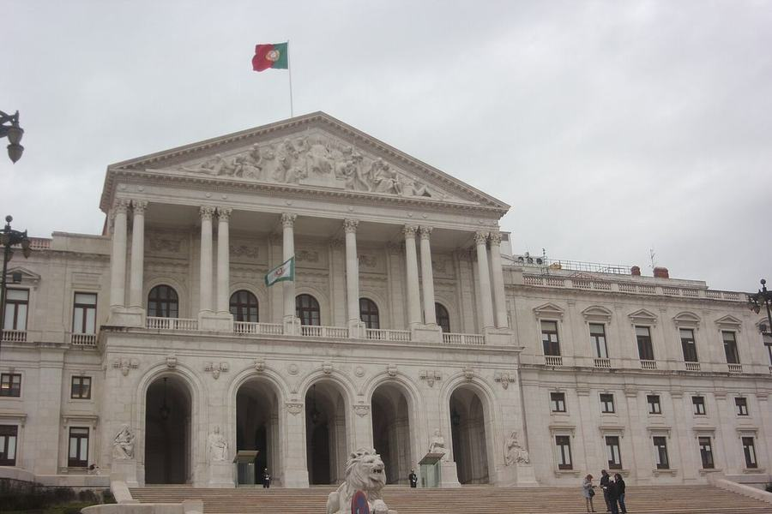
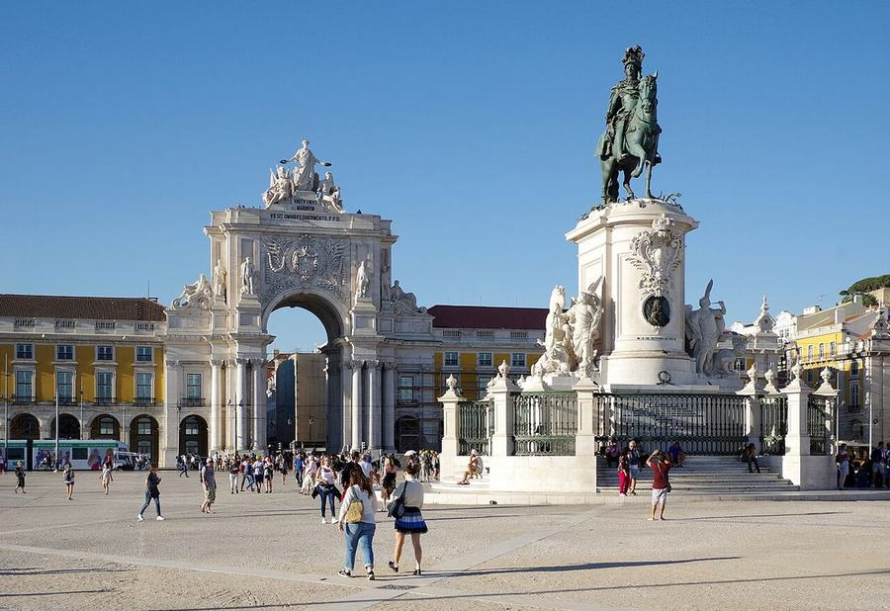
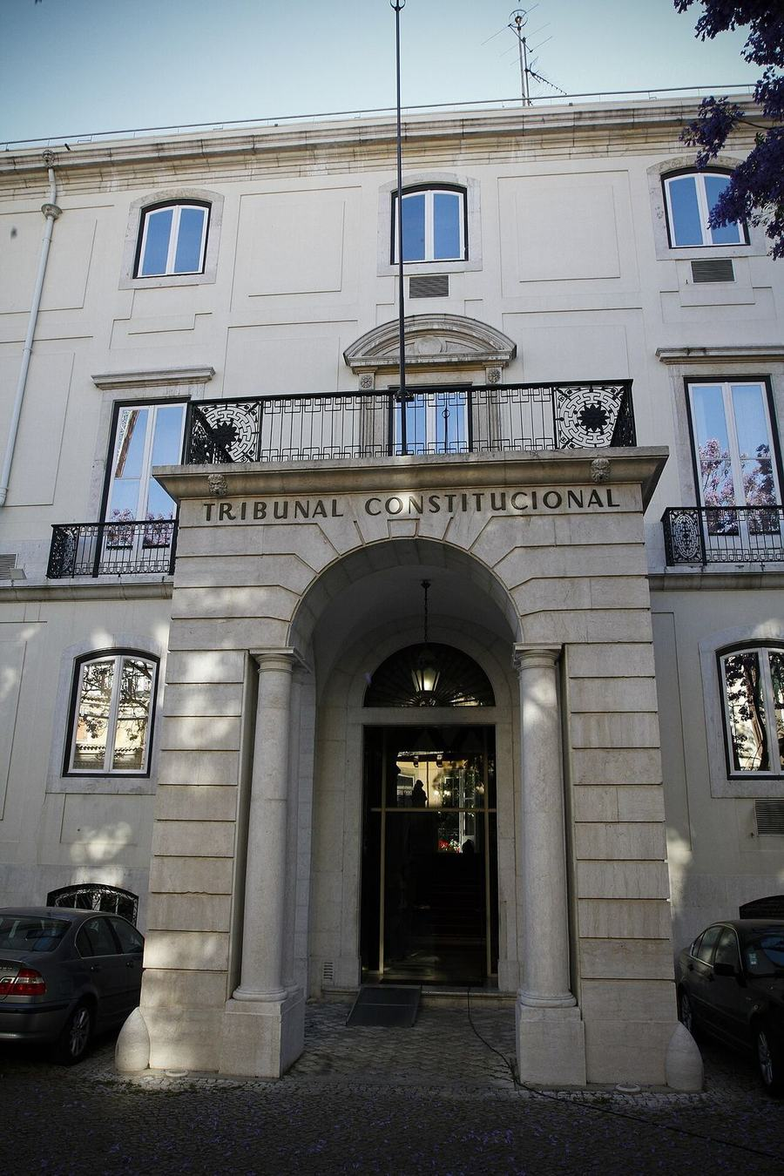
LA SÉPARATION DES POUVOIRS
Qui fait quoi ?
Le Portugal est une république semi-présidentielle : le pouvoir est partagé entre quatre organes de souveraineté.
CHEF DE L'ÉTAT
POUVOIR LÉGISLATIF
POUVOIR EXÉCUTIF
POUVOIR JUDICIAIRE
Président de la République
Assemblée de la République
Gouvernement
Tribunaux
Depuis mars 2026 : António José Seguro
Siège : palais de São Bento, Lisbonne
Premier ministre : Luís Montenegro
Ils rendent la justice « au nom du peuple »
Élu au suffrage universel direct pour 5 ans (2 mandats consécutifs au maximum). Il peut dissoudre le Parlement et opposer son veto aux lois.
230 députés élus pour 4 ans à la proportionnelle. Elle vote les lois et le budget, et contrôle le gouvernement.
Dirigé par le Premier ministre, nommé par le Président selon les résultats des élections. Il est responsable devant le Parlement.
Indépendants des autres pouvoirs. Le Tribunal constitutionnel veille au respect de la Constitution.

Slide 18
PORTUGAL — SUISSE
Deux systèmes, deux façons de décider
 | 🇵🇹 Portugal | 🇨🇭 Suisse
RÉGIME | République semi-présidentielle | État fédéral, démocratie directe
CHEF DE L'ÉTAT | Un président élu par le peuple | Le Conseil fédéral (7 membres), présidé à tour de rôle
PARLEMENT | Une chambre : 230 députés | Deux chambres : 200 + 46 membres
ORGANISATION | État unitaire, 2 régions autonomes (Açores, Madère) | 26 cantons très autonomes
LE PEUPLE VOTE | Élections ; référendums rares | Votations plusieurs fois par an
EUROPE | Membre de l'UE depuis 1986, zone euro | Hors UE : accords bilatéraux, Schengen

Slide 19
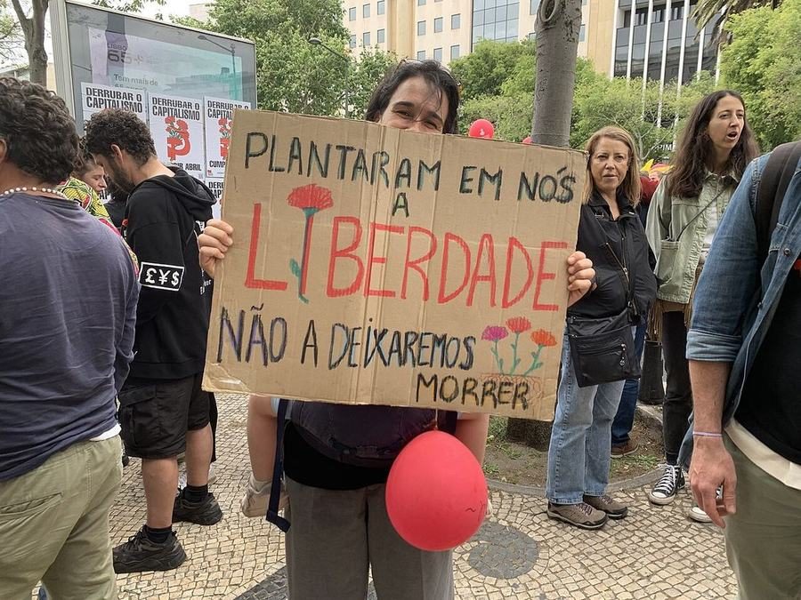
25 · IV · 1974
La Révolution des Œillets
Le 25 avril 1974, de jeunes officiers renversent presque sans violence la dictature de l'Estado Novo, au pouvoir depuis 48 ans. Le signal est donné par deux chansons à la radio : le 24 avril à 22 h 55, « E Depois do Adeus » de Paulo de Carvalho, sur les Emissores Associados de Lisboa, prévient les militaires de se préparer ; puis à 0 h 20, « Grândola, Vila Morena » de Zeca Afonso, sur Rádio Renascença, lance les opérations. La population offre des œillets rouges aux soldats, qui les glissent dans le canon de leurs fusils.
Lisbonne, 25 avril 2024 : 50 ans après, la foule défile encore : « Ils ont planté en nous la liberté ».
LES DEUX SIGNAUX RADIO
22:55
▶ « E Depois do Adeus »
Paulo de Carvalho (cliquer pour écouter)
Aujourd'hui, le 25 avril est un jour férié : le « Dia da Liberdade », jour de la Liberté.
00:20
▶ « Grândola, Vila Morena »
Zeca Afonso (cliquer pour écouter)
Notes:
Le 25 avril 1974, de jeunes officiers renversent presque sans violence la dictature de l'Estado Novo, au pouvoir depuis 48 ans. Le signal est donné par deux chansons à la radio : le 24 avril à 22 h 55, « E Depois do Adeus » de Paulo de Carvalho, sur les Emissores Associados de Lisboa, prévient les militaires de se préparer ; puis à 0 h 20, « Grândola, Vila Morena » de Zeca Afonso, sur Rádio Renascença, lance les opérations. La population offre des œillets rouges aux soldats, qui les glissent dans le canon de leurs fusils.

Slide 20
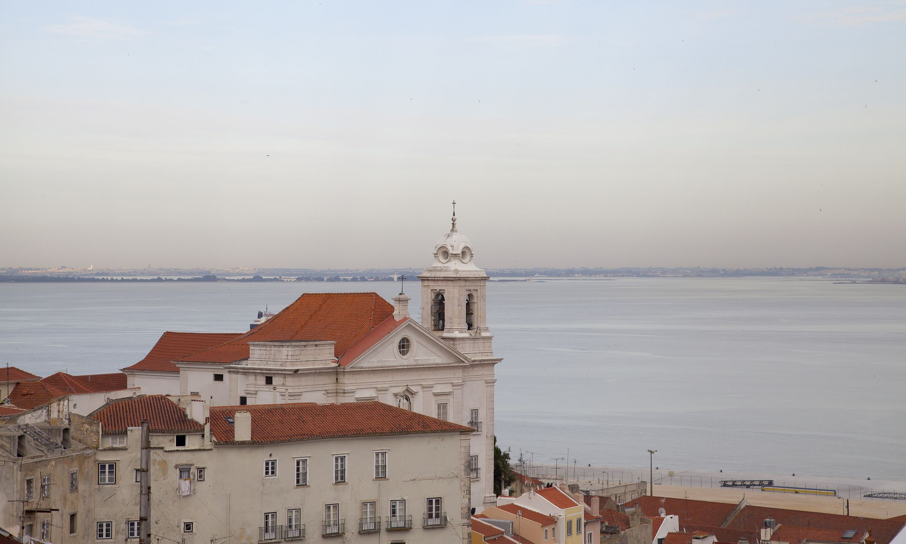
03 / 08
Société
Un peuple chaleureux, ouvert sur le monde
Famille, accueil et saudade : les Portugais sont attachés à leurs traditions et présents sur tous les continents.
Notes:
Un peuple chaleureux, ouvert sur le monde. Famille, accueil et saudade : les Portugais sont attachés à leurs traditions et présents sur tous les continents.

Slide 21
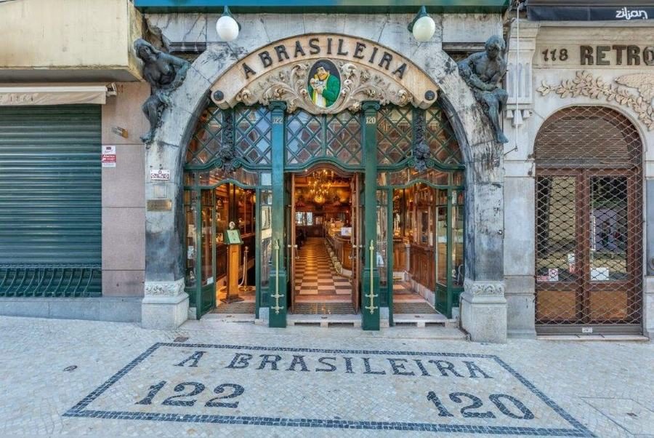
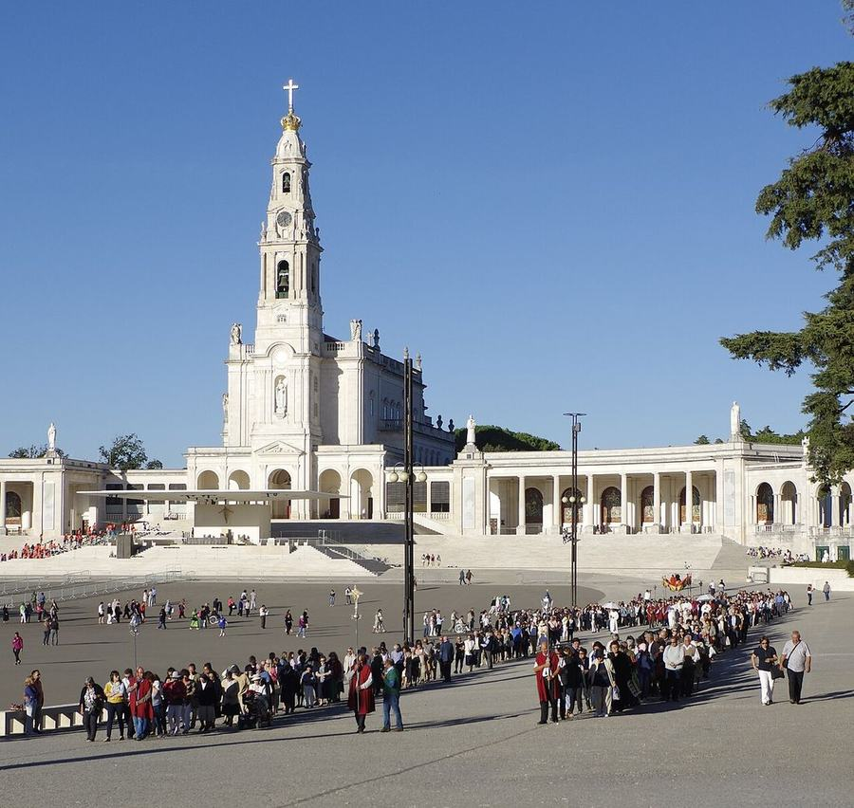
LA VIE AU QUOTIDIEN
Ce qui compte pour les Portugais
10,6 M
≈ 2,9 M
≈ 1,7 M
≈ 81 ans
≈ 260 M
HABITANTS
Région de Lisbonne
Région de Porto
Espérance de vie
Lusophones dans le monde
La famille
L'accueil
Le café
La foi
Le cœur de la société. Les grands repas du dimanche réunissent souvent plusieurs générations.
Les Portugais sont réputés pour leur gentillesse et leur hospitalité envers les visiteurs.
Une « bica » à Lisbonne ou un « cimbalino » à Porto : le petit café est un rituel de chaque jour.
Pays de tradition catholique. Le sanctuaire de Fátima attire des millions de pèlerins chaque année.

Slide 22
LA LANGUE PORTUGAISE
Une langue parlée sur quatre continents
Quelques mots pour commencer
Le portugais est la langue officielle de 9 pays et l'une des langues les plus parlées au monde. Au Portugal, le mirandais est aussi reconnu officiellement depuis 1999.
Olá
Salut
Saudade
Bom dia
Bonjour
La saudade, c'est la nostalgie douce-amère de quelqu'un ou de quelque chose que l'on aime et qui est loin. Un sentiment que connaît bien chaque Portugais vivant à l'étranger.
Obrigado / Obrigada
Merci
La diaspora portugaise
≈ 2 M
≈ 250 000
Até logo
À bientôt
Portugais nés au Portugal vivant à l'étranger
Portugais en Suisse (j'en fais partie depuis 2013)
Notes:
Environ 2 millions de personnes nées au Portugal vivent à l'étranger, sans compter leurs descendants. Les plus grandes communautés se trouvent notamment en France, en Suisse, au Royaume-Uni, en Espagne, aux États-Unis et au Brésil. Environ 250 000 Portugais vivent en Suisse : l'une des plus grandes communautés étrangères du pays. J'en fais partie depuis 2013.

Slide 23
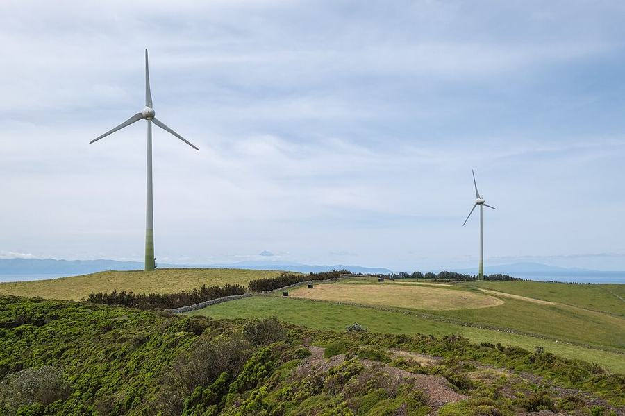
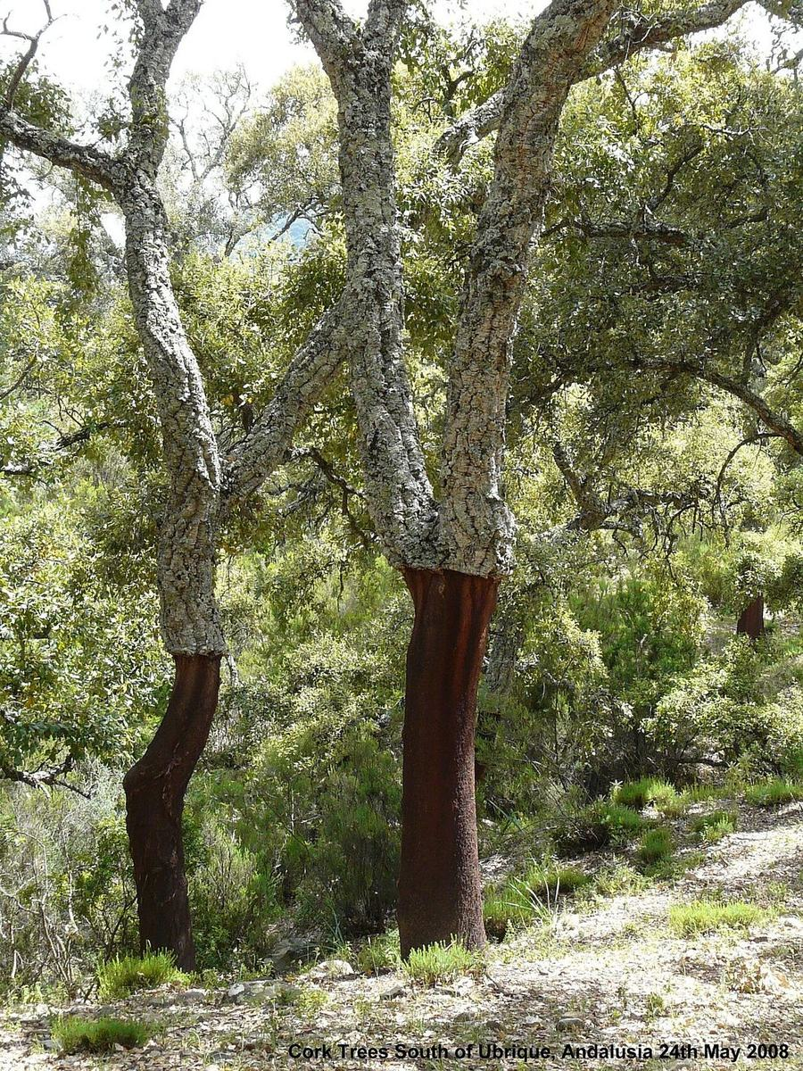
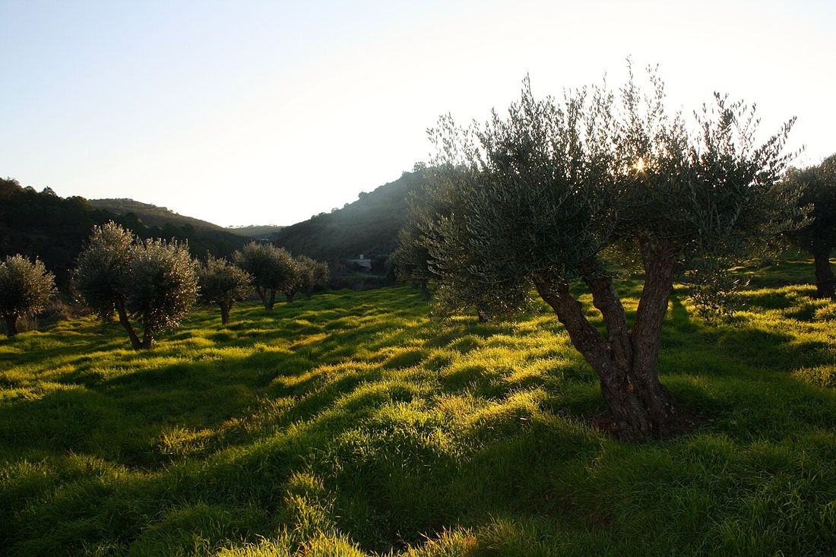
ÉCONOMIE
De la crise à un nouvel élan
78 Md €
1,5 M
Cortiça
Azeite
La crise de 2011
Champion du renouvelable
Le pays du liège
L'or vert
Terre d'accueil
En pleine crise de la dette, le Portugal reçoit 78 milliards d'euros de l'UE et du FMI, en échange d'une forte austérité. Il sort du programme en 2014 et rembourse le FMI en avance, dès 2018.
Environ 71 % de l'électricité consommée en 2024 venait d'énergies renouvelables : barrages, éoliennes et soleil.
Environ la moitié du liège mondial vient du Portugal. On écorce le chêne-liège à la main tous les 9 ans environ, sans abattre l'arbre.
Le Portugal compte parmi les dix plus grands producteurs d'huile d'olive au monde, surtout grâce à l'Alentejo. Sur la table portugaise, l'azeite est partout : sur la morue, les légumes, ou simplement avec du pain.
Longtemps pays d'émigration, le Portugal attire aujourd'hui : plus de 1,5 million d'étrangers y vivaient fin 2024, surtout des Brésiliens.

Slide 24
UN PAYS PIONNIER
Des choix qui ont fait école
1867
2001
2010
7e
L'un des premiers pays au monde à abolir la peine de mort pour les crimes civils. Victor Hugo félicite alors le Portugal d'être à l'avant-garde de l'Europe.
Dépénalisation de la consommation de toutes les drogues : les consommateurs sont orientés vers les soins plutôt que vers la prison. Le trafic reste un crime, et les contaminations au VIH liées aux seringues chutent fortement.
Le mariage est ouvert aux couples de même sexe.
pays le plus pacifique du monde selon le Global Peace Index 2025, et dans le top 10 depuis 2015.
Un petit pays, une grande voix
OTAN
Union européenne
ONU
CPLP
Membre fondateur en 1949.
Membre depuis 1986. António Costa préside le Conseil européen depuis 2024.
António Guterres, ancien Premier ministre portugais, est secrétaire général de l'ONU depuis 2017.
La Communauté des pays de langue portugaise réunit 9 pays sur 4 continents.

Slide 25
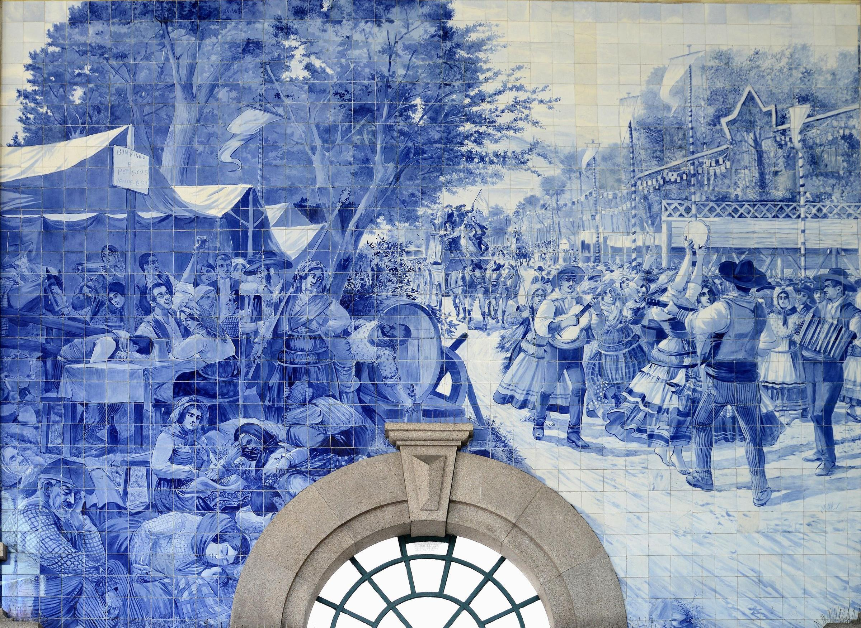
04 / 08
Culture & gastronomie
Fado, azulejos et saveurs de l'Atlantique
Une culture façonnée par la mer, la musique et la table, transmise de génération en génération.
Notes:
Fado, azulejos et saveurs de l'Atlantique. Une culture façonnée par la mer, la musique et la table, transmise de génération en génération.

Slide 26
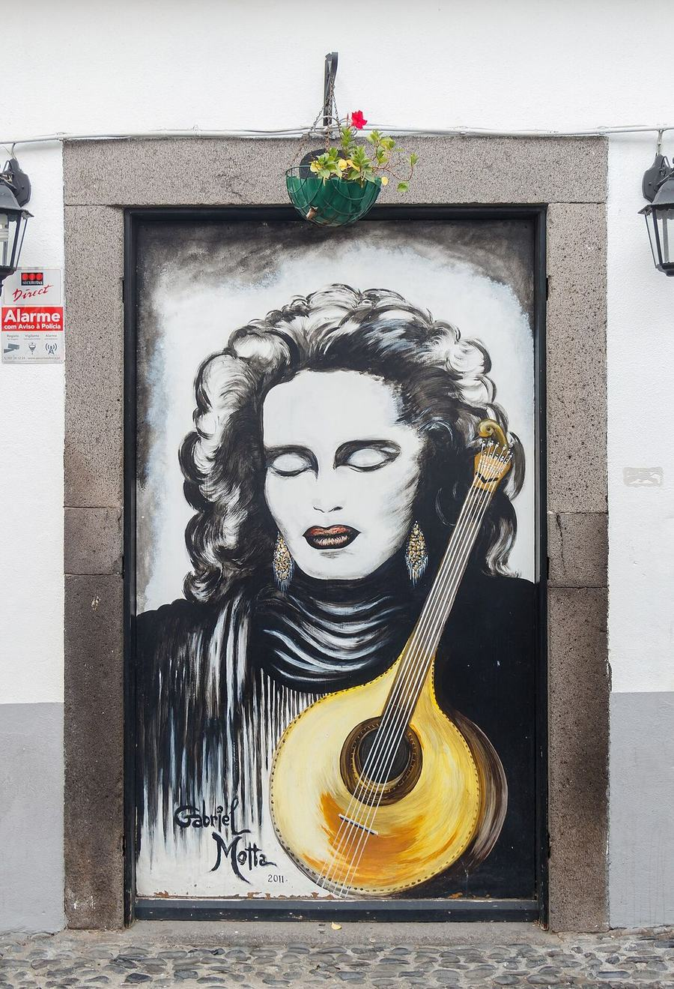
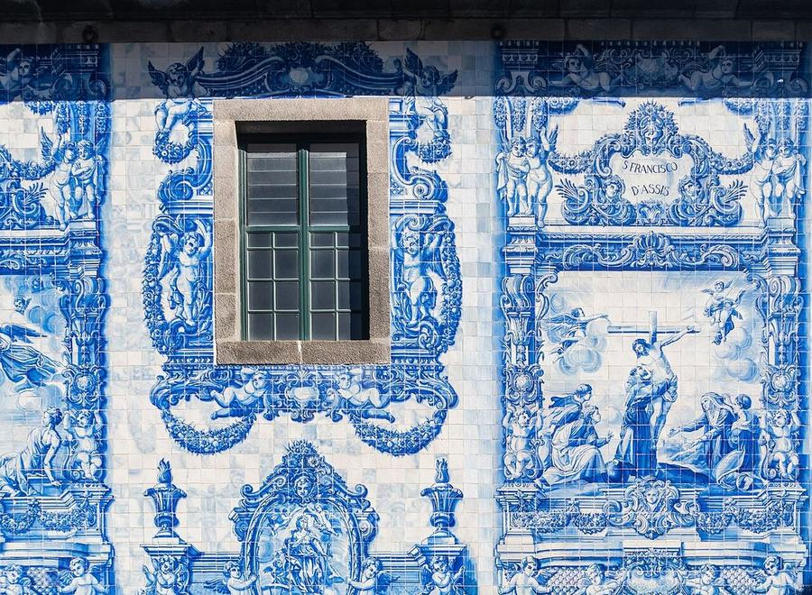
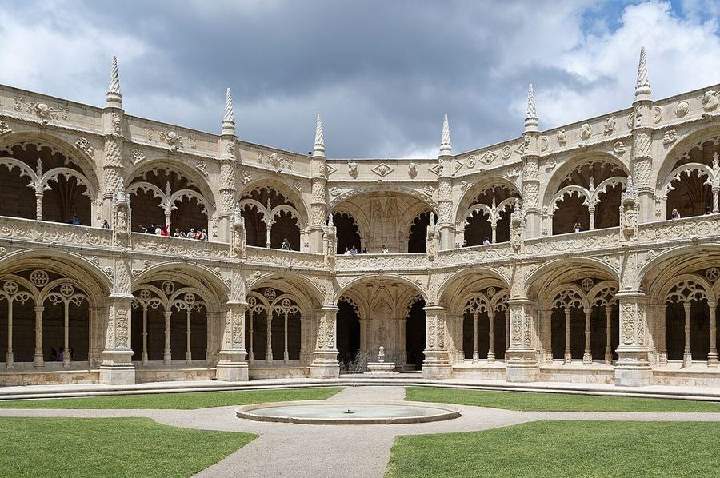
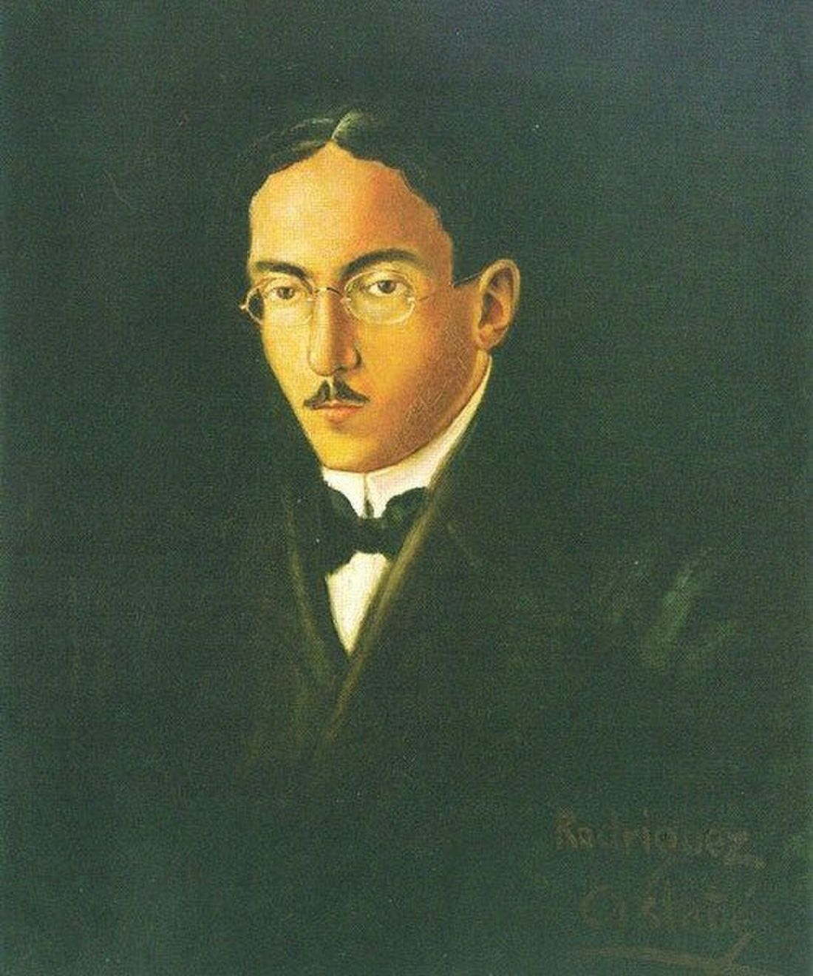
ARTS & PATRIMOINE
L'âme portugaise
Le fado
Les azulejos
L'art manuélin
La littérature
Chant mélancolique accompagné de la guitare portugaise. Amália Rodrigues en est la grande voix. Patrimoine immatériel de l'UNESCO depuis 2011.
Carreaux de faïence peints, souvent bleus et blancs, qui décorent églises, gares et façades.
Style de l'époque des Découvertes, riche en motifs marins : cordages, coquillages, sphères armillaires. Exemple : le monastère des Hiéronymites.
Luís de Camões (Les Lusiades, 1572), Fernando Pessoa et José Saramago, prix Nobel de littérature 1998.

Slide 27
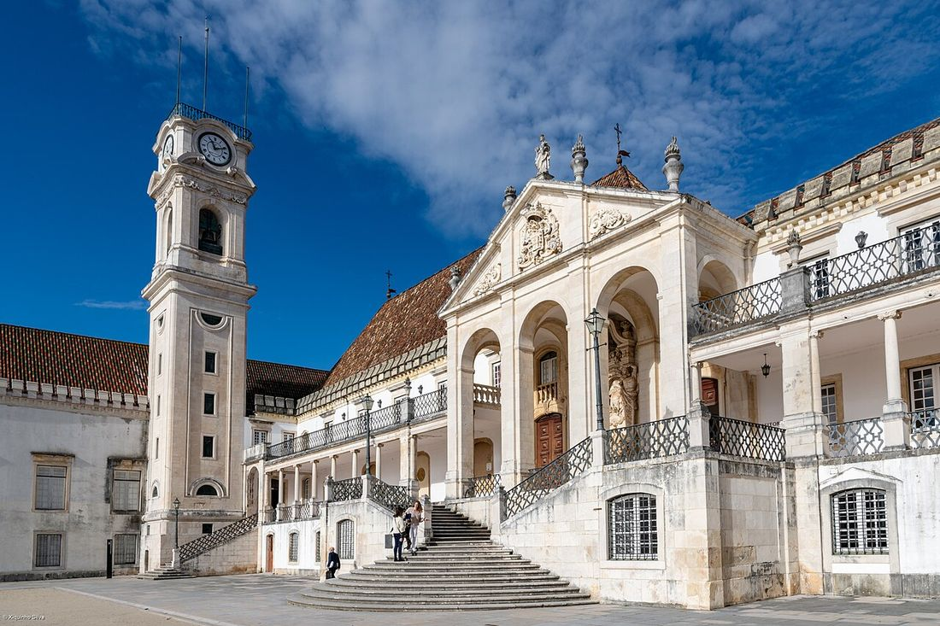



ÉTUDES & TRADITIONS
Universités, capes noires et Harry Potter
L'Université de Coimbra
Les étudiants « trajados »
La Livraria Lello, à Porto
Et Harry Potter ?
Fondée en 1290 par le roi Dinis Ier et installée définitivement à Coimbra en 1537, c'est l'une des plus anciennes universités du monde. Elle est classée à l'UNESCO depuis 2013, avec sa splendide bibliothèque baroque, la Joanina.
Costume noir et grande cape : c'est le traje académico. Selon la tradition, la cape ne se lave pas et chaque déchirure rappelle une personne ou un moment important. En mai, la Queima das Fitas fête la fin des études.
Ouverte en 1906, avec son escalier rouge et ses boiseries sculptées, elle est souvent citée parmi les plus belles librairies du monde. Il faut parfois faire la queue pour y entrer !
J.K. Rowling a vécu à Porto au début des années 1990 : elle y enseignait l'anglais et écrivait déjà Harry Potter. On dit que les capes des étudiants ont inspiré les robes de Poudlard, et Lello sa bibliothèque… mais Rowling affirme n'être jamais entrée chez Lello !

Slide 28












À TABLE !
Une cuisine simple et généreuse
Bacalhau
Pastel de nata
Francesinha
Sardinhas assadas
Caldo verde
Leitão da Bairrada
Polvo à lagareiro
Cataplana
Bifana
Queijo da Serra
Alheira
Ovos moles
Notes:
Bacalhau : La morue, plat national. On dit qu'il existe plus de 365 recettes : une pour chaque jour de l'année !
Pastel de nata : Petit flan à la crème dans une pâte feuilletée, né au monastère des Hiéronymites à Belém.
Francesinha : La spécialité de Porto : un sandwich généreux nappé de fromage fondu et d'une sauce épicée.
Sardinhas assadas : Sardines grillées, reines des fêtes populaires de juin.
Caldo verde : Soupe au chou vert, à la pomme de terre et au chouriço.
Leitão da Bairrada : Cochon de lait rôti, spécialité de la Bairrada, tout près de chez moi.
Polvo à lagareiro : Poulpe rôti au four avec beaucoup d'huile d'olive et d'ail, servi avec des pommes de terre « a murro », écrasées d'un coup de poing.
Cataplana : Fruits de mer cuits à l'étouffée dans une casserole en cuivre en forme de coquillage : la spécialité de l'Algarve.
Bifana : Petit pain garni de porc mariné à l'ail et au vin blanc : le casse-croûte préféré des Portugais.
Queijo da Serra : Fromage de brebis si crémeux qu'on le mange à la cuillère, fabriqué dans la région de la Serra da Estrela, voisine de Viseu.
Alheira : Saucisse à base de volaille et de pain. Selon la tradition, des Juifs l'auraient inventée sous l'Inquisition pour faire croire qu'ils mangeaient du porc.
Ovos moles : Douceur d'Aveiro au jaune d'œuf et au sucre. On raconte que beaucoup de desserts portugais sont nés dans les couvents, où les blancs d'œufs servaient à amidonner le linge.

Slide 29








UNE INFLUENCE MONDIALE
Le Portugal a changé la cuisine du monde
LES VINS
Vinho do Porto
Tempura
Les missionnaires portugais mangeaient du poisson et des légumes frits pendant les jours de jeûne des « Quatre-Temps » (têmporas) : une origine probable de la tempura.
Vin doux de la vallée du Douro, l'une des plus anciennes régions viticoles délimitées au monde (1756).
JAPON
Vindaloo
Ce curry de Goa tire son nom de la « carne de vinha d'alhos », une viande marinée au vin et à l'ail apportée par les Portugais.
INDE
Vinho verde
Vin jeune et frais du Minho, au nord du pays.
Piri-piri
Les navigateurs portugais ont diffusé le piment venu d'Amérique, jusqu'en Inde et en Thaïlande.
ASIE & AFRIQUE
Kasutera
Ce gâteau japonais vient du « pão de Castela », le gâteau de Castille apporté par les Portugais à Nagasaki.
Dão
JAPON
Les vins rouges de la région de Viseu, ma région d'origine.
Marmelada
Le mot « marmelade » vient du portugais « marmelada », une pâte de coings.
EUROPE

Slide 30



FÊTES & TRADITIONS
Juin, le mois de la fête
10 juin
13 juin
23–24 juin
DIA DE PORTUGAL
SANTO ANTÓNIO
SÃO JOÃO
Fête nationale, en l'honneur de Camões et des communautés portugaises dans le monde.
Lisbonne fête saint Antoine : sardines grillées, musique et marches populaires dans les quartiers.
À Porto, toute la ville sort dans la rue, avec des petits marteaux en plastique et des feux d'artifice.

Slide 31
05 / 08
Sport
Une passion nationale
Le football fait vibrer tout le pays, mais le Portugal brille aussi sur les vagues, sur roulettes et sur la piste.
Notes:
Une passion nationale. Le football fait vibrer tout le pays, mais le Portugal brille aussi sur les vagues, sur roulettes et sur la piste.

Slide 32

LE FOOTBALL
Le roi des sports
2016
Champion d'Europe — finale 1-0 contre la France, à Saint-Denis
2019
Vainqueur de la 1re Ligue des nations
2025
Vainqueur de la Ligue des nations, face à l'Espagne
Cristiano Ronaldo
Né à Funchal (Madère) en 1985. Cinq Ballons d'or et meilleur buteur de l'histoire des sélections nationales.
Eusébio, Luís Figo (Ballon d'or 2000) et l'entraîneur José Mourinho ont aussi marqué l'histoire du football. Benfica et Sporting (Lisbonne), FC Porto : trois clubs qui divisent les familles… dans la bonne humeur !

Slide 33


AU-DELÀ DU FOOTBALL
D'autres fiertés sportives
Rink-hockey
L'une des plus grandes nations du hockey sur patins à roulettes, avec plus de 15 titres de champion du monde.
Athlétisme
Carlos Lopes (1984) et Rosa Mota (1988) ont remporté l'or olympique au marathon.
Futsal
Surf à Nazaré
Champion du monde en 2021, champion d'Europe en 2018 et 2022, finaliste en 2026.
Chaque hiver, les meilleurs surfeurs du monde viennent affronter les vagues de Praia do Norte, parmi les plus grandes jamais surfées.
▶ Vidéo Nazaré

Slide 34

ATHLÉTISME
Les rois du marathon
Carlos Lopes
Champion olympique du marathon à Los Angeles en 1984, à 37 ans, puis record du monde en 2 h 07 min 12 s à Rotterdam en 1985. Il a aussi été trois fois champion du monde de cross-country.
Rosa Mota
Bronze en 1984, puis championne olympique du marathon à Séoul en 1988 : la première Portugaise sacrée aux Jeux. Championne du monde en 1987 et trois fois championne d'Europe.
1984
1988
2:07:12
OR — C. LOPES
OR — R. MOTA
RECORD DU MONDE (1985)
Rosa Mota et Carlos Lopes lors d'une course populaire à Faro.

Slide 35

PORTO & GAIA, AU-DESSUS DU DOURO
RED BULL AIR RACE
En 2007, la course d'avions la plus rapide du monde arrive à Porto : les pilotes slaloment entre des pylônes gonflables à quelques mètres au-dessus du Douro, sous le pont Dom Luís. Environ 600 000 spectateurs envahissent les deux rives dès la première édition, puis près d'un million en 2008 : un record pour la compétition.
2007
1 000 000
PREMIÈRE COURSE À PORTO
SPECTATEURS EN 2008 (RECORD)
Un avion de course au-dessus du Douro, face à Porto (édition 2017).

Slide 36

06 / 08
Régions
Du Minho à l'Algarve, jusqu'au milieu de l'Atlantique
Cinq régions sur le continent et deux archipels autonomes : sept visages d'un même pays.
Notes:
Du Minho à l'Algarve, jusqu'au milieu de l'Atlantique. Cinq régions sur le continent et deux archipels autonomes : sept visages d'un même pays.

Slide 37







SEPT RÉGIONS
Un voyage du nord au sud
Le Nord
Le Centre
Lisbonne
L'Alentejo
Porto · Braga · Guimarães
Coimbra · Aveiro · Viseu ★
Lisboa · Sintra · Cascais
Évora · Beja
L'Algarve
Les Açores
Madère
Faro · Lagos
Ponta Delgada
Funchal
Notes:
Le Nord : Région verte et montagneuse. Guimarães est considérée comme le berceau du Portugal ; la vallée du Douro et ses vignes en terrasses sont classées à l'UNESCO.
Le Centre : Terre de contrastes : l'université de Coimbra (1290), Aveiro et ses canaux, la Serra da Estrela… et Caramulo, mon village !
Lisbonne : La capitale, ville aux sept collines au bord du Tage, avec ses trams jaunes, Belém et les palais romantiques de Sintra.
L'Alentejo : Vastes plaines dorées, oliviers et chênes-lièges : le Portugal produit environ la moitié du liège mondial. Évora est classée à l'UNESCO.
L'Algarve : Plages de sable doré, falaises spectaculaires et plus de 300 jours de soleil par an.
Les Açores : Neuf îles volcaniques au milieu de l'Atlantique : lacs de cratère, sources chaudes et le Pico, plus haut sommet du pays.
Madère : L'« île de l'éternel printemps » : levadas, fleurs, vin de Madère… et ville natale de Cristiano Ronaldo.

Slide 38

ZOOM SUR CHEZ MOI
Caramulo, la montagne de l'air pur
En 1921, le docteur Jerónimo de Lacerda fonde à Caramulo une station sanatoriale, qui comptera jusqu'à une vingtaine de sanatoriums : on venait de tout le pays soigner la tuberculose grâce à l'air pur de la montagne. Plus tard, ses fils créent le Musée du Caramulo, qui réunit une collection d'art — de l'Égypte ancienne à Picasso — et une magnifique collection de voitures et de motos anciennes.
1921
1953
1 076 m
Altitude du Caramulinho, le sommet de la serra
Création de la station sanatoriale (une vingtaine de sanatoriums)
Fondation du Musée du Caramulo

Slide 39

CHAQUE SEPTEMBRE À CARAMULO
CARAMULO MOTORFESTIVAL
Chaque année début septembre, Caramulo devient la capitale portugaise du moteur. Organisé par le Musée du Caramulo, le Caramulo Motorfestival est la plus grande fête automobile du Portugal : la Rampa Histórica, une course de côte de voitures anciennes et de compétition sur les routes de la serra, des défilés, des expositions et même un air show. L'entrée est libre ! En 2026, plus de 60 000 personnes sont venues à Caramulo.
60 000+
3
180+
VISITEURS EN 2026
JOURS DE FÊTE
VOITURES SUR LA RAMPA HISTÓRICA (RECORD)
▶ Regarder la vidéo
Notes:
Chaque année début septembre, Caramulo devient la capitale portugaise du moteur. Organisé par le Musée du Caramulo, le Caramulo Motorfestival est la plus grande fête automobile du Portugal : la Rampa Histórica, une course de côte de voitures anciennes et de compétition sur les routes de la serra, des défilés, des expositions et même un air show. L'entrée est libre ! En 2026, plus de 60 000 personnes sont venues à Caramulo.

Slide 40

SANTA MARIA DA FEIRA — LÀ OÙ J'AI VÉCU
Une ville de château et de chevaliers
Avant de partir pour la Suisse, j'ai vécu à Santa Maria da Feira, à une trentaine de kilomètres au sud de Porto. La ville est dominée par l'un des plus beaux châteaux médiévaux du Portugal.
Viagem Medieval
Chaque été depuis 1996, toute la ville remonte le temps pendant une douzaine de jours : tournois de chevaliers, spectacles, musique, fauconnerie et marchés d'époque. C'est la plus grande reconstitution médiévale de la péninsule Ibérique, avec des centaines de milliers de visiteurs.
650 000
12
1996
VISITEURS EN 2025
JOURS DE FÊTE
PREMIÈRE ÉDITION
▶ Regarder la vidéo
Notes:
Santa Maria da Feira : Avant de partir pour la Suisse, j'ai vécu à Santa Maria da Feira, à une trentaine de kilomètres au sud de Porto. La ville est dominée par l'un des plus beaux châteaux médiévaux du Portugal. Chaque été depuis 1996, toute la ville remonte le temps pendant une douzaine de jours : tournois de chevaliers, spectacles, musique, fauconnerie et marchés d'époque. C'est la plus grande reconstitution médiévale de la péninsule Ibérique, avec des centaines de milliers de visiteurs.

Slide 41
07 / 08
Merveilles
Les trésors du Portugal, du nord au sud
Vignobles, monastères, palais, ponts et lacs : faites défiler la page et suivez la carte.
Notes:
Les trésors du Portugal, du nord au sud. Vignobles, monastères, palais, ponts et lacs : faites défiler la page et suivez la carte.

Slide 42

UN VOYAGE SUR LA CARTE
Dix merveilles à découvrir
1
La vallée du Douro
6
La tour de Belém
NORD · ALTO DOURO
LISBONNE · BELÉM
2
Porto et le pont Dom Luís I
7
Le monastère des Hiéronymites
NORD · PORTO
LISBONNE · BELÉM
3
Aveiro, la « Venise du Portugal »
8
Le pont Vasco de Gama et l'Expo 98
CENTRE · RIA DE AVEIRO
LISBONNE · PARQUE DAS NAÇÕES
4
Le monastère de Batalha
9
Le lac d'Alqueva
CENTRE · LEIRIA
ALENTEJO · FLEUVE GUADIANA
5
Le palais de la Pena, Sintra
10
La grotte de Benagil
LISBONNE · SERRA DE SINTRA
ALGARVE · LAGOA
N222 — « Meilleure route du monde à conduire » (étude Avis, 2015)

Slide 43

1
NORD · ALTO DOURO
La vallée du Douro
Pendant des siècles, les hommes ont taillé à la main des terrasses dans les collines de schiste pour y planter la vigne. C'est ici que naît le célèbre vin de Porto, transporté autrefois jusqu'à Porto sur les bateaux rabelos.
Patrimoine mondial de l'UNESCO depuis 2001
Région viticole délimitée dès 1756, l'une des plus anciennes du monde
▶ Regarder la vidéo du Douro
Notes:
La vallée du Douro. Pendant des siècles, les hommes ont taillé à la main des terrasses dans les collines de schiste pour y planter la vigne. C'est ici que naît le célèbre vin de Porto, transporté autrefois jusqu'à Porto sur les bateaux rabelos. Patrimoine mondial de l'UNESCO depuis 2001. Région viticole délimitée dès 1756, l'une des plus anciennes du monde.

Slide 44


2
NORD · PORTO
Porto et le pont Dom Luís I
Inauguré en 1886, le pont Dom Luís I relie Porto à Vila Nova de Gaia par une arche de fer de 172 m. Il a été conçu par Théophile Seyrig, ancien associé de Gustave Eiffel. À ses pieds, les maisons colorées de la Ribeira se reflètent dans le Douro.
Deux tabliers : le métro en haut, les voitures en bas
Centre historique classé à l'UNESCO en 1996
En face, à Gaia, le vin de Porto vieillit dans les caves, comme autrefois quand il descendait le Douro sur les bateaux rabelos.
Notes:
Porto et le pont Dom Luís I. Inauguré en 1886, le pont Dom Luís I relie Porto à Vila Nova de Gaia par une arche de fer de 172 m. Il a été conçu par Théophile Seyrig, ancien associé de Gustave Eiffel. À ses pieds, les maisons colorées de la Ribeira se reflètent dans le Douro. Deux tabliers : le métro en haut, les voitures en bas. Centre historique classé à l'UNESCO en 1996.

Slide 45


3
CENTRE · RIA DE AVEIRO
Aveiro, la « Venise du Portugal »
Ses canaux sont parcourus par les moliceiros, des bateaux colorés qui servaient autrefois à récolter le moliço, une algue utilisée comme engrais. Autour de la ville, les salines produisent depuis des siècles un sel marin récolté à la main.
Environ 2 600 hectares de salines dans la Ria
La fleur de sel : la fine couche de sel récoltée à la surface
Les salines d'Aveiro
Notes:
Aveiro, la « Venise du Portugal ». Ses canaux sont parcourus par les moliceiros, des bateaux colorés qui servaient autrefois à récolter le moliço, une algue utilisée comme engrais. Autour de la ville, les salines produisent depuis des siècles un sel marin récolté à la main. Environ 2 600 hectares de salines dans la Ria. La fleur de sel : la fine couche de sel récoltée à la surface.

Slide 46

4
CENTRE · LEIRIA
Le monastère de Batalha
★ L'une des « 7 Merveilles du Portugal » (2007)
Le roi Jean Ier le fait construire à partir de 1386 pour remercier la Vierge de la victoire d'Aljubarrota contre la Castille (1385), qui sauve l'indépendance du Portugal. Il y repose avec son épouse anglaise, Philippa de Lancastre, et leur fils, Henri le Navigateur.
Patrimoine mondial de l'UNESCO depuis 1983
Plus d'un siècle de travaux, du gothique au manuélin
Notes:
Le monastère de Batalha. Le roi Jean Ier le fait construire à partir de 1386 pour remercier la Vierge de la victoire d'Aljubarrota contre la Castille (1385), qui sauve l'indépendance du Portugal. Il y repose avec son épouse anglaise, Philippa de Lancastre, et leur fils, Henri le Navigateur. Patrimoine mondial de l'UNESCO depuis 1983. Plus d'un siècle de travaux, du gothique au manuélin.

Slide 47

5
LISBONNE · SERRA DE SINTRA
Le palais de la Pena, Sintra
★ L'une des « 7 Merveilles du Portugal » (2007)
Perché au sommet de la serra, ce palais aux couleurs vives a été construit au XIXe siècle pour le roi Ferdinand II. Avec ses jardins, ses châteaux et ses forêts, Sintra ressemble à un conte de fées.
Paysage culturel de Sintra : UNESCO depuis 1995
Chef-d'œuvre du romantisme en Europe
Notes:
Le palais de la Pena, Sintra. Perché au sommet de la serra, ce palais aux couleurs vives a été construit au XIXe siècle pour le roi Ferdinand II. Avec ses jardins, ses châteaux et ses forêts, Sintra ressemble à un conte de fées. Paysage culturel de Sintra : UNESCO depuis 1995. Chef-d'œuvre du romantisme en Europe.

Slide 48
6
LISBONNE · BELÉM
La tour de Belém
★ L'une des « 7 Merveilles du Portugal » (2007)
Construite de 1514 à 1519 sur le Tage, elle protégeait l'entrée de Lisbonne et saluait les navigateurs qui partaient vers l'Afrique, l'Inde et le Brésil. C'est l'un des symboles de l'époque des Découvertes.
Patrimoine mondial de l'UNESCO depuis 1983
Chef-d'œuvre du style manuélin
Notes:
La tour de Belém. Construite de 1514 à 1519 sur le Tage, elle protégeait l'entrée de Lisbonne et saluait les navigateurs qui partaient vers l'Afrique, l'Inde et le Brésil. C'est l'un des symboles de l'époque des Découvertes. Patrimoine mondial de l'UNESCO depuis 1983. Chef-d'œuvre du style manuélin.

Slide 49

7
LISBONNE · BELÉM
Le monastère des Hiéronymites
★ L'une des « 7 Merveilles du Portugal » (2007)
Commandé par le roi Manuel Ier au début du XVIe siècle et financé grâce au commerce des épices, il célèbre le voyage de Vasco de Gama. On y trouve les tombeaux de Vasco de Gama et du poète Luís de Camões. Et c'est de ses moines que vient la recette du pastel de nata !
Patrimoine mondial de l'UNESCO depuis 1983
Tombeaux de Vasco de Gama et de Camões
Notes:
Le monastère des Hiéronymites. Commandé par le roi Manuel Ier au début du XVIe siècle et financé grâce au commerce des épices, il célèbre le voyage de Vasco de Gama. On y trouve les tombeaux de Vasco de Gama et du poète Luís de Camões. Et c'est de ses moines que vient la recette du pastel de nata ! Patrimoine mondial de l'UNESCO depuis 1983. Tombeaux de Vasco de Gama et de Camões.

Slide 50


8
LISBONNE · PARQUE DAS NAÇÕES
Le pont Vasco de Gama et l'Expo 98
Inauguré le 29 mars 1998 pour l'Exposition universelle, 500 ans après l'arrivée de Vasco de Gama en Inde, ce pont à haubans traverse l'estuaire du Tage. L'Expo 98, sur le thème « Les océans, un patrimoine pour le futur », a accueilli plus de 10 millions de visiteurs et a transformé tout un quartier de Lisbonne.
17,2 km de long, dont 12,3 km au-dessus de l'eau
Le plus long pont d'Europe à son ouverture
L'Oceanário de Lisbonne — Construit pour l'Expo 98, c'est l'un des plus grands aquariums d'Europe, avec un bassin central de 5 millions de litres. Les voyageurs de TripAdvisor l'ont élu meilleur aquarium du monde en 2015, 2017 et 2018.
L'Oceanário de Lisbonne
Notes:
Le pont Vasco de Gama et l'Expo 98. Inauguré le 29 mars 1998 pour l'Exposition universelle, 500 ans après l'arrivée de Vasco de Gama en Inde, ce pont à haubans traverse l'estuaire du Tage. L'Expo 98, sur le thème « Les océans, un patrimoine pour le futur », a accueilli plus de 10 millions de visiteurs et a transformé tout un quartier de Lisbonne. 17,2 km de long, dont 12,3 km au-dessus de l'eau. Le plus long pont d'Europe à son ouverture. Construit pour l'Expo 98, c'est l'un des plus grands aquariums d'Europe, avec un bassin central de 5 millions de litres. Les voyageurs de TripAdvisor l'ont élu meilleur aquarium du monde en 2015, 2017 et 2018.

Slide 51

9
ALENTEJO · FLEUVE GUADIANA
Le lac d'Alqueva
Créé par le barrage d'Alqueva sur le Guadiana et rempli en 2010, ce lac immense irrigue l'Alentejo, produit de l'électricité et offre un ciel parmi les plus étoilés d'Europe.
Le plus grand lac artificiel d'Europe occidentale : environ 250 km²
Plus de 1 100 km de rives : plus que toute la côte du Portugal continental !
Notes:
Le lac d'Alqueva. Créé par le barrage d'Alqueva sur le Guadiana et rempli en 2010, ce lac immense irrigue l'Alentejo, produit de l'électricité et offre un ciel parmi les plus étoilés d'Europe. Le plus grand lac artificiel d'Europe occidentale : environ 250 km². Plus de 1 100 km de rives : plus que toute la côte du Portugal continental !.

Slide 52

10
ALGARVE · LAGOA
La grotte de Benagil
Creusée par la mer dans les falaises dorées de l'Algarve, cette grotte possède une ouverture dans son plafond : « l'œil », par où entre la lumière du soleil. On ne peut l'atteindre que par la mer, en bateau ou en kayak.
Accessible uniquement par la mer
Parmi les grottes marines les plus célèbres du monde
Notes:
La grotte de Benagil. Creusée par la mer dans les falaises dorées de l'Algarve, cette grotte possède une ouverture dans son plafond : « l'œil », par où entre la lumière du soleil. On ne peut l'atteindre que par la mer, en bateau ou en kayak. Accessible uniquement par la mer. Parmi les grottes marines les plus célèbres du monde.

Slide 53


N222
DOURO · DE GAIA À ALMENDRA
La route N222
La route nationale 222 longe le Douro sur environ 226 km, de Vila Nova de Gaia jusqu'à Almendra, près de Vila Nova de Foz Côa. Son tronçon le plus célèbre, entre Peso da Régua et Pinhão, serpente au bord du fleuve, au milieu des vignobles en terrasses. En 2015, une étude du loueur de voitures Avis l'a classée meilleure route du monde à conduire.
27 km et 93 virages entre Régua et Pinhão
« Meilleure route du monde à conduire » (étude Avis, 2015)
Au cœur du Haut-Douro viticole, classé à l'UNESCO en 2001
Notes:
La route N222. La route nationale 222 longe le Douro sur environ 226 km, de Vila Nova de Gaia jusqu'à Almendra, près de Vila Nova de Foz Côa. Son tronçon le plus célèbre, entre Peso da Régua et Pinhão, serpente au bord du fleuve, au milieu des vignobles en terrasses. En 2015, une étude du loueur de voitures Avis l'a classée meilleure route du monde à conduire.

Slide 54

08 / 08
Conclusion
Ce que le Portugal représente pour moi
Un voyage à travers un pays… et à travers mon histoire.
Notes:
Ce que le Portugal représente pour moi. Un voyage à travers un pays… et à travers mon histoire.

Slide 55


MON HISTOIRE
De Caramulo au bord du Léman
01
02
03
04
05
06
Les origines
Santa Maria da Feira
Mai 2013
Octobre 2013
Décembre 2014
Aujourd'hui
Je grandis à Caramulo, dans la montagne près de Viseu, au centre du Portugal.
Avant la Suisse, je vis à Santa Maria da Feira, la ville du château et de la Viagem Medieval.
J'arrive à Villeneuve et je commence à travailler pour Securitas, chez Nestlé à Lausanne.
Je m'installe à Vouvry, en Valais, entre le lac et les montagnes.
Je suis invité à rejoindre l'équipe du centre de sécurité de Nestlé, au siège international à Vevey, où je suis responsable d'objet.
Plus de 13 ans en Suisse, et le Portugal toujours dans le cœur.
Caramulo, mes racines
Santa Maria da Feira
Le Léman, ma vie en Suisse

Slide 56





MES PASSIONS
Une vie active, toujours en mouvement
La moto
La mécanique
Le parapente
Ma grande passion. Je roule en Suisse, dans le nord de l'Italie, en France et en Allemagne, à la recherche des plus belles routes de montagne.
J'adore modifier ma moto et la réparer moi-même : chaque détail compte !
Récemment, j'ai volé en parapente au-dessus du lac Léman. Une expérience inoubliable !
Les sorties
Le lac Léman
Marcher et se balader
Découvrir de nouveaux endroits, comme le Jura, où je suis allé voir la course de côte automobile de Saint-Ursanne.
L'été, on profite du lac : kayak, baignade et détente.
Randonnées et balades — « passear », comme on dit au Portugal —, par exemple jusqu'au lac de Tanay, au-dessus de Vouvry.
Notes:
La moto : Ma grande passion. Je roule en Suisse, dans le nord de l'Italie, en France et en Allemagne, à la recherche des plus belles routes de montagne.
La mécanique : J'adore modifier ma moto et la réparer moi-même : chaque détail compte !
Le parapente : Récemment, j'ai volé en parapente au-dessus du lac Léman. Une expérience inoubliable !
Les sorties : Découvrir de nouveaux endroits, comme le Jura, où je suis allé voir la course de côte automobile de Saint-Ursanne.
Le lac Léman : L'été, on profite du lac : kayak, baignade et détente.
Marcher et se balader : Randonnées et balades — « passear », comme on dit au Portugal —, par exemple jusqu'au lac de Tanay, au-dessus de Vouvry.

Slide 57




EN FAMILLE
Le plus important
Ma famille, ici en Suisse et au Portugal, c'est ce que j'ai de plus précieux. Les grandes réunions de famille sont toujours une fête.

Slide 58
POUR MOI, LE PORTUGAL, C'EST…
Ce que le Portugal représente pour moi
Mes racines
Mes valeurs
Un pont
Caramulo, ma famille, l'air de la montagne et les repas du dimanche. C'est là que tout a commencé.
Le travail, le respect, la solidarité et le sens de l'accueil, que j'emporte partout avec moi.
Entre le Portugal et la Suisse, entre hier et demain. Fier d'être Portugais, heureux de vivre en Suisse.

Slide 59


REMERCIEMENTS
Un grand merci !
Cette présentation a aussi un goût de Portugal grâce à deux commerces portugais de la région.
Europeixe
Nortejo
MAGASIN PORTUGAIS · AIGLE
PÂTISSERIE PORTUGAISE
Épicerie et produits portugais. Europeixe a généreusement offert les produits que vous pouvez goûter aujourd'hui. Muito obrigado !
Les douceurs portugaises servies aujourd'hui viennent de la pâtisserie Nortejo : pastéis de nata et autres gourmandises. Obrigado !
loja-europeixe.ch →
Voir sur Google →

Slide 60
Obrigado!
Merci de votre attention.
Des questions ?

Slide 61
SOURCES
Crédits photos (1)
Photos issues de Wikimedia Commons, sous licences libres. Merci à leurs auteurs.
CH.VS.Zermatt Sunnegga Grindjisee Matterhorn 903 — NOTE: This image is a pano, CC BY-SA 4.0
Azulejo facade of the Capela das Almas in Porto — Krzysztof Golik, CC BY-SA 4.0
Belem - Padrao dos Descobrimentos — Ingo Mehling, CC BY-SA 4.0
ArT of opEN doors project - Travessa das Torres — H. Zell, CC BY-SA 3.0
Cloister of the Jerónimos Monastery in Belém, Li — Jakub Hałun, CC BY 4.0
Lisboa-Pessoa-A Brasileira-1 — Nol Aders, CC BY 2.5
Marchas Populares de Lisboa (4) — Béria Lima de Rodríguez, CC BY-SA 3.0
Festa de Sao Joao (Porto) — Hugo Cadavez from Portugal, CC BY 2.0
A BRASILEIRA DO CHIADO — VDT2021, CC BY-SA 4.0
Cork Trees Ubrique — Wavering, CC BY-SA 3.0
Fatima BW 2018-10-07 17-40-47 — Berthold Werner, CC BY-SA 4.0
Serra Branca wind farm, Graciosa Island, Azores, — Jules Verne Times Two, CC BY-SA 4.0
Alheira Portuguese dish (2) — Dolon Prova, CC BY-SA 4.0
Bacalhau a bras en Mil Estorias (52214548936) — JJ Merelo, CC BY-SA 2.0
Delicious Bifana Sandwich, As Bifana do Afonso ( — Sonse, CC BY 2.0
Caldo verde — Mateus Hidalgo, CC BY-SA 2.5 br
Seafood Cataplana at World Heritage Cuisine Summ — Satdeep Gill, CC BY-SA 4.0
Francesinha encaixados porto portugal — Ih8connecticut, CC0
Leitão à Bairrada — Adriao, CC BY 3.0
Pasteis de nata (Lissabon 2016) (26069956686) — Paul Arps from The Netherl, CC BY 2.0
Ovos Moles Peixinho — Luísa Paulos, CC BY-SA 4.0
Polvo a lagareiro — Exilexi, CC BY 4.0
Queijo Serra da Estrela DOP - Marca de caseína — Hipersyl, CC0
Grilled Sardines 5.50€ Marisqueira O Varino Naza — Yusuke Kawasaki from Tokyo, CC BY 2.0
Lago verde, isla de San Miguel, Azores, Portugal — Diego Delso, CC BY-SA 4.0
Köppen climate types of Iberia — Adam Peterson, CC BY-SA 4.0
PSL - Cliffs and sea stacks at Ponta de São Lour — Josep M. Gracia, CC BY-SA 4.0
Peneda-Geres NP from Tibo Lookout (2) — Krzysztof Golik, CC BY-SA 4.0
Serra da Estrela- Brumas Matinais — Sara Bento Photography, CC BY-SA 4.0
Rede Natura 2000 - Sítio do Cabeção - 05 — Joao 1968, CC BY-SA 3.0
Volcanic cliffs of Capelinhos, Faial Island, 201 — Josep M. Gracia, CC BY-SA 4.0
Cabo da Roca at sunset, Portugal — Aurelia Teslaru, CC BY-SA 4.0
Porto April 2019-5 — Alvesgaspar, CC BY-SA 4.0
Praia da Marinha (2012-09-27), by Klugschnacker — Klugschnacker, CC BY-SA 3.0

Slide 62
SOURCES
Crédits photos (2)
Photos issues de Wikimedia Commons, sous licences libres. Merci à leurs auteurs.
Lisbon Torre de Belém BW 2018-10-03 16-33-21 — Berthold Werner, CC BY-SA 4.0
Dämmerung am Rio Douro — Wurminister, CC BY-SA 3.0
Assembleia da República (Portugal) Palácio de Sã — Jose Manuel, CC BY-SA 3.0
Palácio Nacional da Pena, Sintra, Portugal, 2025 — Jakub Hałun, CC BY 4.0
Terraced vineyards in the douro valley — Rosino, CC BY-SA 2.0
Vistas de Lisboa desde el Mirador de Santa Luzia — Diego Delso, CC BY-SA 3.0
Praia do Norte,Nazaré -21 (50656467151) — Luis Ascenso from Lisbon, , CC BY 2.0
Praia do Norte beach - High waves - Nazaré - Por — Luis Ascenso from Lisbon, , CC BY 2.0
Portuguese flag on the "Netos de José Augusto" w — Jules Verne Times Two, CC BY-SA 4.0
Castelo de Guimaraes (1) — Krzysztof Golik, CC BY-SA 4.0
Descobrimentos e explorações portuguesesV2 — Descobrimentos_e_exploraçõ, CC BY-SA 3.0
Jacob Huysmans - Queen Catherine of Braganza as — Jacob Huysmans, Public domain
Casamento João I e Filipa Lencastre — , Public domain
Desfile 25 de Abril 2024 em Lisboa 9 — Anita Braga, CC BY-SA 4.0
Palácio de Belém - Lisboa - Portugal (5284626059 — Vitor Oliveira from Torres, CC BY-SA 2.0
Lisbon Praça do Comércio BW 2018-10-08 17-42-58 — Berthold Werner, CC BY-SA 4.0
Lisboa São Bento Palace (39785046844) — Matthew Black from London,, CC BY-SA 2.0
Tribunal Constitucional Portugal — Cruks, CC BY-SA 4.0
Igreja do Carmo (Porto) 2 — T meltzer, CC BY-SA 4.0
Ponta da Piedade, Lagos (20680152686) — Paul Wilkinson from London, CC BY 2.0
Monasterio de los Jerónimos, Lisboa, Portugal, 2 — Diego Delso, CC BY-SA 4.0
Serra do Caramulo - Portugal (6929735785) — Vitor Oliveira from Torres, CC BY-SA 2.0
Vistas de Lisboa desde el Mirador de Santa Luzia — Diego Delso, CC BY-SA 3.0
Pico Volcano — The Cosmonaut, CC BY-SA 4.0
Benagil Cave (10) — Joseolgon, CC BY-SA 4.0
Serra do Caramulo - Portugal (4261555151) — Vitor Oliveira from Torres, CC BY-SA 2.0
Museu do Caramulo - Portugal (4684593349) — Vitor Oliveira from Torres, CC BY-SA 2.0
Coimbra BW 2018-10-06 10-11-56 — Berthold Werner, CC BY-SA 3.0
Portugal Vallée du Douro (8121915978) — peuplier from Switzerland , CC BY 2.0
Roman Temple Evora Portugal 01 — Norbert Nagel, CC BY-SA 3.0
View from Miradouro de Santa Luzia, Lisbon, 2025 — Jakub Hałun, CC BY 4.0
View from Miradouro do Pico do Arieiro - Madeira — H. Zell, CC BY-SA 3.0
Rabelo boats and Ribeira seen from Cais de Gaia, — Jakub Hałun, CC BY 4.0
Eusebio statue 2010 — Erik Cleves Kristensen, CC BY 2.0

Slide 63
SOURCES
Crédits photos (3)
Photos issues de Wikimedia Commons, sous licences libres. Merci à leurs auteurs.
Seleção Portuguesa de Hóquei em Patins - 01 — Carlos Delgado, CC BY-SA 4.0
LuzLissabon — Massimo Catarinella, CC BY 3.0
Red Bull Air Race Oporto 2017 - 28 — Harpagornis, CC BY-SA 4.0
Argentine - Portugal - Cristiano Ronaldo — Ludovic Péron, CC BY-SA 3.0
Castelo da Feira ou Castelo de Santa Maria da Fe — António Amen, CC BY-SA 3.0
Castelo St. Maria Feira (1) — Jorge Lobo, CC BY-SA 4.0
1755 Lisbon earthquake — Unknown authorUnknown auth, Public domain
Cantino planisphere (1502) — anonymous Portuguese (1502, Public domain
Restos de la Catedral de San Pablo, Macao, 2013- — Diego Delso, CC BY-SA 3.0
Aristides de Sousa Mendes, 1940 — Unknown photographer, Public domain
Nanban Scene – Arrival of the Portuguese in Japa — Jorge Patrão, CC BY-SA 4.0
António de Oliveira Salazar portrait (by Manuel — Manuel Alves de San Payo, Public domain
Albufeira do Alqueva - Portugal (48347214211) — Vitor Oliveira from Torres, CC BY-SA 2.0
Canal in Aveiro 19 — John Samuel, CC BY-SA 4.0
Batalha September 2021-2 — Alvesgaspar, CC BY-SA 4.0
Břeh naproti Pinhão (Alijó, Portugalsko) 001 — Petr Adam Dohnálek, CC BY-SA 3.0 cz
Lisboa - Parque das Nações - 20170814 - 02 - — Mathieu Kappler, CC BY-SA 4.0
Mosteiro dos Jerónimos - Lisboa - Portugal (3438 — Vitor Oliveira from Torres, CC BY-SA 2.0
Oceanário de Lisboa (53870803219) — Jorge Franganillo, CC BY 2.0
Sintra Portugal Palácio da Pena-01 — CEphoto, Uwe Aranas, CC BY-SA 3.0
2025-08-03 Salinas de Aveiro — Alexkom000, CC BY 4.0
Vasco da Gama Bridge seen from Parque das Nações — Jules Verne Times Two, CC BY-SA 4.0
Aerial view of Lagoa do Fogo, São Miguel Island, — Jules Verne Times Two, CC BY-SA 4.0
Estátua de Dom Afonso Henriques junto ao Estádio — V.B.Speranza, CC BY-SA 4.0
"Praia da Falésia" (5514757750) — PortoBay Hotels & Resorts , CC BY 2.0
Cave do Vinho do Porto 03 — Peter from Wellesley, CC BY 2.0
Dao red wine — Agne27, CC BY-SA 3.0
Ponte de Dom Luís I and Ribeira, Porto (54795128 — Dale Cruse - 10M views fro, CC BY 4.0
Nagasaki kasutera 129349331 5d6c87fd4f o d — Flickr user: Kanko* from N, CC BY 2.0
View from Miradouro do Pico do Arieiro - Madeira — H. Zell, CC BY-SA 3.0
Ponta de São Lourenço, Madeira, Portugal, 2019-0 — Diego Delso, CC BY-SA 4.0
Dulce de Membrillo — Javier Lastras from España, CC BY 2.0
Olival ao Pôr do Sol — AndréMiranda77, CC BY-SA 3.0
Fernando Pessoa 1912 — Unknown authorUnknown auth, Public domain

Slide 64
SOURCES
Crédits photos (4)
Photos issues de Wikimedia Commons, sous licences libres. Merci à leurs auteurs.
Capsicum frutescens, Burdwan, West Bengal, India — Joydeep, CC BY-SA 3.0
Cerdos ibéricos close-up — comakut from Marbella, Spa, CC BY 2.0
Port wine — Jon Sullivan, Public domain
2009 Red Bull Air Race in Porto (3811807428) — Felipe Ortega, CC BY-SA 2.0
2009 Red Bull Air Race in Porto (3811803830) — Felipe Ortega, CC BY-SA 2.0
Tempura 01 — Yaco*, CC BY 2.0
Vindaloo goa — The original uploader was , CC BY 2.0
Minho Vinho Verde Vineyards — alexandra vale, CC BY 2.0
Universidade de Coimbra (53561582378) — xiquinhosilva, CC BY 2.0
N222 - from Peso da Régua to Pinhão (27810875276 — pedrik, CC BY 2.0
2025 - 4 jours à Porto et… (54513608057) — bDom - artiste - www.bdom., CC BY 2.0

